Slide 1

UNIVERSIDAD DE NARIÑO
Desarrollo y evaluación de competencias
Caso de estudio: Razonamiento cuantitativo
Conferencista:
Gustavo Velásquez Quintana Msc.Sp.Eng.
San Juan de Pasto, 14 de noviembre de 2018

Slide 2
Material usado por el conferencista
Ministerio de Educación Nacional. Propuesta de lineamientos para la formación por competencias en educación superior, MEN 2013.
Ministerio de Educación Nacional. Estándares Básicos de Competencias en Matemáticas. Bogotá: MEN 2004.
Organización para la Cooperación y el Desarrollo Económico (OCDE) - Marcos_pruebas_evaluacion_PISA_2012
TIMSS 2011 - Assessment Frameworks
Instituto Colombiano para la Evaluación de la Educación (Icfes). Guía de orientación de Saber 11° 2018 - 2. Icfes, abril de 2018
Instituto Colombiano para la Evaluación de la Educación (Icfes) Guía de orientación Saber Pro - Módulos de Competencias Genéricas 2018, Icfes, julio de 2018
MIDE (www.colombiaaprende.gov.co)
Marco teórico sobre competencias genéricas: Razonamiento cuantitativo y lectura critica https://revistas.ucc.edu.co/index.php/dotr/article/view/2304/2308

Slide 3
Agenda de la jornada
Parte 1. Calidad Educativa y Marco general de la formación por competencias para la educación superior en Colombia (2h)
Parte 2. Competencia de Razonamiento Cuantitativo. (2h)
Parte 3. Derrotero de una política para formación en razonamiento cuantitativo. (2h)
Parte 4. Taller: construcción de una política para los programas de licenciatura sobre la formación en razonamiento cuantitativo (2h)
Anexo: 1- Lectura crítica / anexo 2 – evolución de las pruebas del Icfes

Slide 4

Agenda de la jornada
Parte 1. Calidad educativa y Marco general de la formación por competencias para la educación superior en Colombia (2h)
Parte 2. Competencia de razonamiento cuantitativo. (2h)
Parte 3. Derrotero de una política para formación en razonamiento cuantitativo. (2h)
Parte 4. Taller: construcción de una política para los programas de licenciatura sobre la formación en razonamiento cuantitativo (2h)
Anexo: 1- Lectura crítica / anexo 2 – evolución de las pruebas del Icfes

Slide 5
Parte 1. Calidad Educativa y Marco general de la formación en competencias para la educación superior en Colombia (2h)
Calidad Educativa, Marco Colombiano, MIDE
Competencias en educación superior, genéricas y específicas
Sistema nacional de evaluación (SNE)
Alineación de las pruebas saber.

Slide 6





Calidad educativa
Concepto de calidad
Calidad educativa
Calidad educativa en Educación Superior (marco Colombiano)
¿Como evaluarla?

Slide 7
Calidad
nombre femenino
Definición | Ejemplo en Contexto | Sinónimo
1. Conjunto de propiedades inherentes a una cosa que permite caracterizarla y valorarla con respecto a las restantes de su especie. | "de buena calidad; de mala calidad; esta fruta es de una calidad excelente" | Clase
2. Superioridad o excelencia de algo o de alguien. | "una mercancía de calidad; un asunto de calidad; la calidad del vino de Mendoza ha conquistado los mercados" | Categoría
3. Consideración social, civil o política, en especial cuando supone cierto prestigio, o circunstancias personales de un individuo en relación con algún empleo o dignidad. | "se relacionaba con gentes que no eran de su calidad; personas de calidad; asistieron a la firma del testamento en calidad de parientes“ | Prestigio
4. Condición o requisito que se pone en un contrato. | "su calidad de parientes del difunto“
Fuente: diccionario

Slide 8


Calidad Educativa
(referentes multilaterales)
Existencia de niveles en el logro de la calidad educativa
Implica la medición o valoración de la calidad (niveles)
Orientada a los resultados.
Nivel alcanzado en la realización de los objetivos educativos
2011
… Asegura a todos los jóvenes la adquisición de los conocimientos, capacidades destrezas y actitudes necesarias para equiparles para la vida adulta
La educación es un instrumento destinado a formar para la vida o para la ciudadanía
¿En que modelo de sociedad se incluye?
Organisation for Economic
Co-operation and Development
2001
… en relación a las dimensiones que sería necesario considerar a la hora de pensar en la calidad de la educación..
Estas son: respeto de los derechos, relevancia, pertinencia, equidad, eficiencia y eficacia de la educación.
Plantea dimensiones que son guías para evaluarla,
Nos induce con claves orientadoras que posibiliten la definición de la educación de calidad, adaptables para distintos contextos educativos.
Oficina Regional de Educación para América Latina y el Caribe (OREALC)
2006

Slide 9
Calidad Educativa
(Lineamientos ministeriales)
El MEN, en el documento Modelo de aseguramiento interno de la calidad para las Instituciones de Educación Superior (2014), rescata el trabajo de varios autores, quienes lograron consolidar siete concepciones de la calidad en la educación superior, entendida así
Excelencia o excepcionalidad: La calidad entendida como algo especial y único, alcanzable para unos pocos y que genera élites.
Perfección (cero errores): Enfoque basado en procesos, donde se determinan los insumos y los productos esperados según lo previsto, evitando así las desviaciones o errores.
Cumplimiento del propósito institucional (congruencia): Formulación de objetivos sociales que privilegien los intereses generales sobre los particulares.
Transformación del estudiante: El acompañamiento y seguimiento a la curva de aprendizaje de los clientes (estudiantes), así como el impacto que éstos ejercen en el medio.
“Cota mínima”: Se parte de los estándares establecidos y definidos por un órgano competente, que permite identificar factores críticos de éxito aplicables a la Institución.
“Justiprecio” (valor contra costo): Retorno de la inversión a partir de la eficiencia, eficacia y efectividad.
Mejoramiento continuo: Concepto transversal y dinámico que se usa como referente al cual se quiera llegar.
Fuente: Tomado del documento “Modelo de aseguramiento interno de la calidad para las Instituciones de Educación Superior “, MEN (2014)

Slide 10
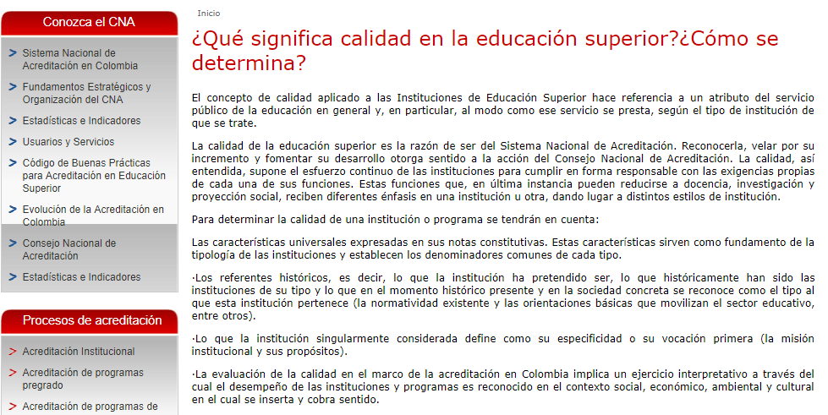
Calidad Educativa
(Lineamientos ministeriales)
El concepto de calidad aplicado a las Instituciones de Educación Superior hace referencia a un atributo del servicio público de la educación en general y, en particular, al modo como ese servicio se presta, según el tipo de institución de que se trate.
Fuente: Tomado y adaptado de la página Web del CNA, el 1 de noviembre de 2018

Slide 11
Datos de la Educación Superior en Colombia (2018)
Programas disponibles a 2018: 5955 (17% acreditados de alta calidad)
IES a 2018: 297 (a 8 de noviembre de 2018 tomado de SNIES)
Estudiantes: Aumento del 61% en el último decenio
2008-1: 963.167 → 2018-1 1.548.485
Participación de TyT: 2008: 32% → 2018: 38%
Cobertura educativa: 2008: 34,01% → 2017: 52,8%
Fuente: datos tomados y adaptados de MIDE U 2018 y SNIES (2018)

Slide 12
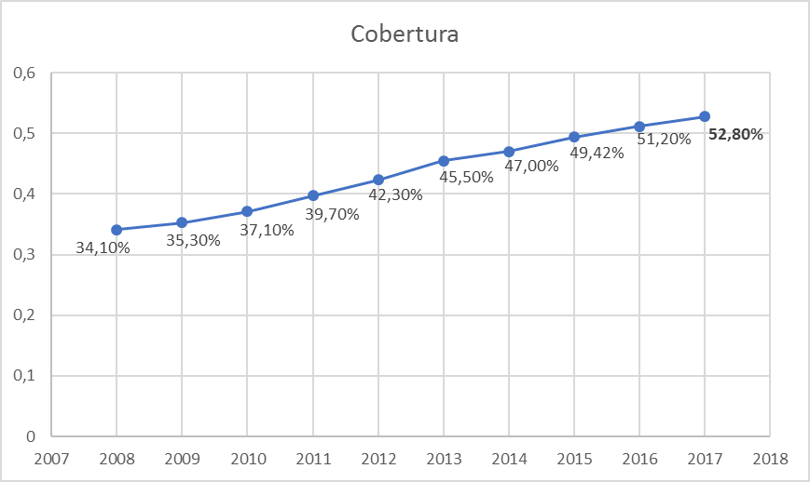
Cobertura en educación superior
Fuente: Producción Propia a partir de los datos reportados por MEN (2018)

Slide 13
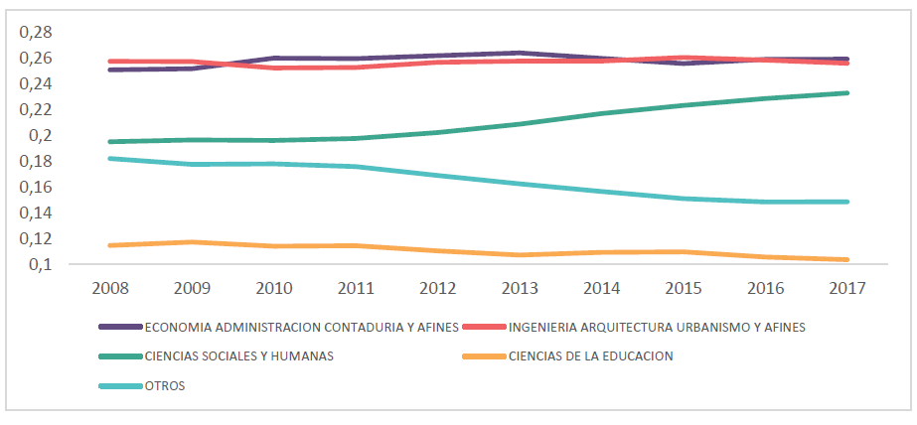
Participación en la matrícula de pregrado universitario por Áreas del conocimiento
Fuente: Sistema Nacional de Información de Educación Superior – SNIES y MIDE U 2018

Slide 14
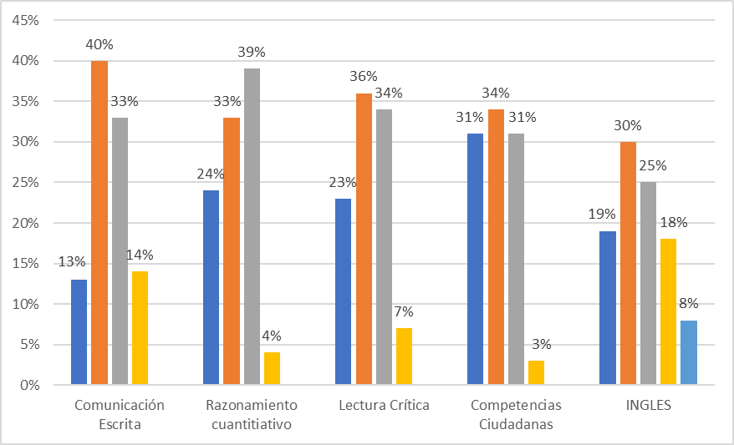
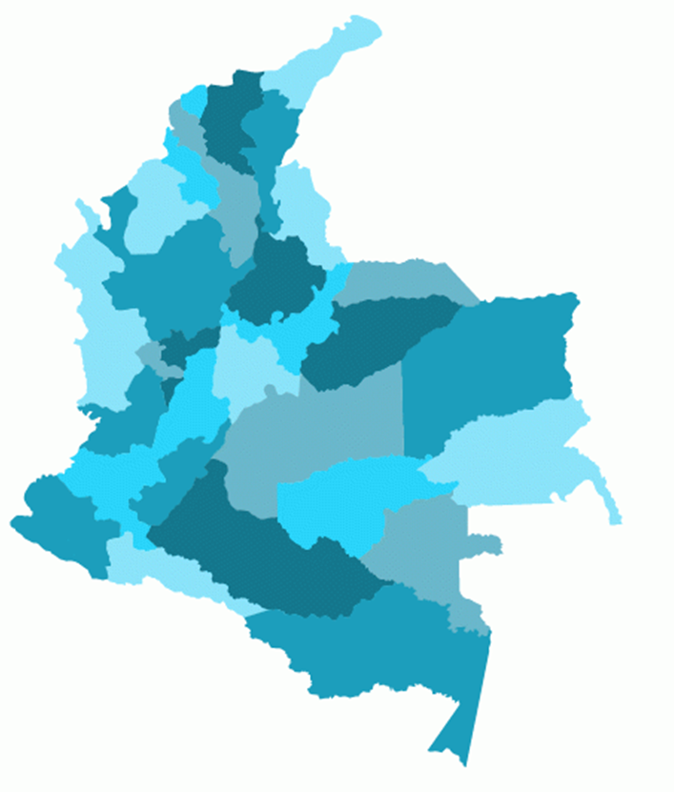
Porcentaje estudiantes por nivel de desempeño en Saber Pro 2017
Nivel Nacional
53%
57%
59%
65%
74%
47%
43%
41%
25%
26%
245 593
Fuente: Datos tomados y adaptados de reportes del ICFES (2018).

Slide 15
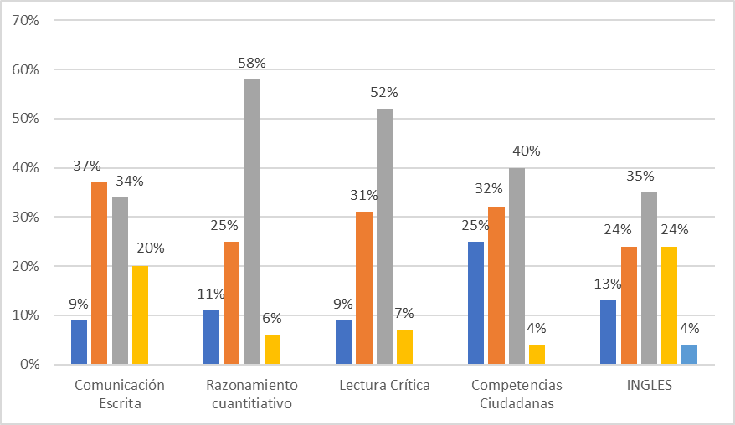

Porcentaje estudiantes por nivel de desempeño en Saber Pro 2017
UNIVERSIDAD DE NARIÑO
54%
64%
60%
57%
72%
46%
36%
40%
43%
28%
1 252
Fuente: Datos tomados y adaptados de reportes del ICFES (2018).

Slide 16

Herramienta que permite medir el desempeño de las IES a partir de los datos disponibles en los sistemas de información de educación superior.
Proporciona información continua, comprensible y accesible para optimizar el proceso de toma de decisiones por parte de los agentes del sector educativo, incluyendo rectores, jefes de planeación, decanos, directores de programa, investigadores y demás usuarios interesados en conocer el estado actual de las IES en Colombia
Tomado de http://www.colombiaaprende.edu.co/es/mide/121052 el 8 de noviembre de 2018

Slide 17







Sistemas de información que usa el MIDE
WoS

Slide 18
Scopus es la base de datos más amplia en referencias bibliográficas con resúmenes y citas de literatura científica revisada (peer-review):
21.900 títulos de revistas (1.800 en acceso abierto).
Más de 5.000 editores internacionales
55 millones de registros (incluyendo patentes, webs y datos de producción científica de revistas de todas las disciplinas).
WoS es la plataforma de información científica más amplia suministrada por Thomson Reuters para la consulta de bases de datos del Institute for Scientific Information (ISI),
Proporciona herramientas de análisis que permitan valorar la calidad científica de las publicaciones. Incluye cuatro bases de datos por áreas:
Science Citation Index Expanded (SCIE),
Social Science Citation Index (SCCI)
Arts&Humanities Citation Index (AHCI)
Emerging Sources Citation Index (ESCI) desde 2015

Slide 19
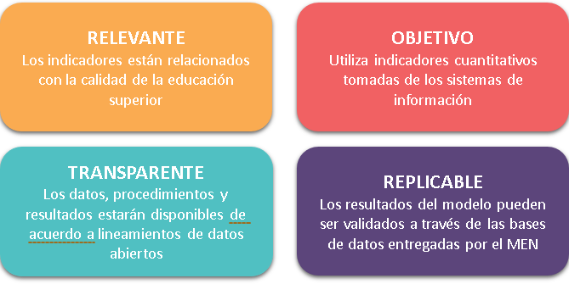
Tomado de http://www.colombiaaprende.edu.co/es/mide/121052 el 8 de noviembre de 2018

Slide 20
Evolución del MIDE
2015
2016
2017
2018
Ajuste metodología
6 dimensiones
165 IES
IES Pregrado con 5-8 áreas universitarias
IES Pregrado con 2-4
Universidades con 5-8
Universidades con 2-4
Enfoque Doctoral
Enfoque Maestría
Inicio bajo el Modelo de ranking
6 dimensiones
187 IES
Enfoque Especializadas
Enfoque Doctoral
Enfoque Maestría
Enfoque de pregrado
Carnegie Foundation for the Advancement of Teaching
Mantiene el modelo de 2016 Con ajustes
8 dimensiones
174 IES
149 de CIET
Se inicia el concepto de MIDE U
MIDE T
MIDE U (Ver 4.0)
MIDE T (Ver 2.0)
MIDE A (ver 1.0)
8 dimensiones
185 IES
Se removieron los pesos ponderados que aplicaron hasta el 2017
Sistema Multiranking
Fuente: Tomado y Adaptado de http://www.colombiaaprende.edu.co/es/mide/121052 el 8 de noviembre de 2018

Slide 21
Dimensiones en el tiempo
Año | 2015 | 2016 | 2017 | 2018
Dimensiones |  | Valor agregado | Valor agregado | Valor agregado
 | Desempeño | Logro | Logro | Logro
 | Graduados Presencia y atracción | Graduados | Graduados Bienestar | Pertinencia Bienestar
 | Investigación | Capital humano Producción intelectual | Capital humano Producción intelectual | Capital humano Producción intelectual
 | Internacionalización | Internacionalización | Internacionalización | Internacionalización
 | Docencia | Planta docente | Planta docente | Planta docente
Indicadores | 18 | 18 | 21 | 21
Fuente: Tomado y Adaptado de http://www.colombiaaprende.edu.co/es/mide/121052 el 8 de noviembre de 2018

Slide 22
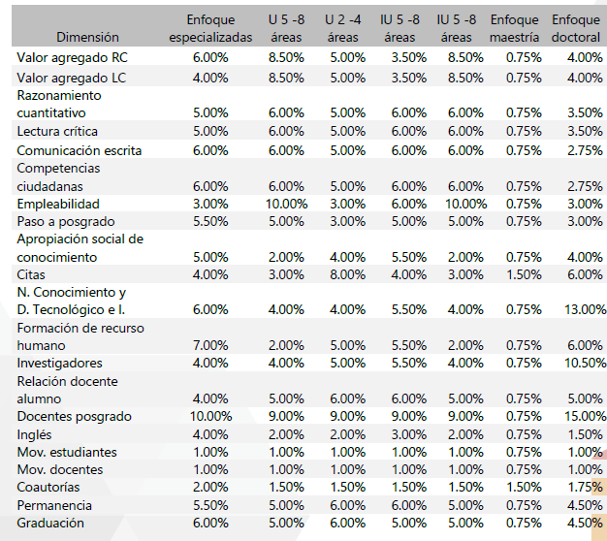
Pesos de lo indicadores 2017
Fuente: Mini sitio del MIDE, versión 2017 http://www.colombiaaprende.edu.co/es/mide/

Slide 23
Importante !!!
MIDE 2017
MIDE 2018 (Página 10)
“…Este modelo es un referente basado en indicadores que construyen anualmente con la información de diversos sistemas de información. Por tanto, es un registro de la información disponible y no indica la calidad de una institución ante sus objetivos misionales y no reemplaza la acreditación ni el registro calificado.
Asimismo, se debe recordar que este modelo busca medir el desempeño de las instituciones en el pregrado universitario.
Por tanto, no permite comparar carreras ni tampoco medir el desempeño de la educación de posgrado, ni los pregrados técnico profesional o tecnológicos, los cuales se evaluarán a nivel institucional en el MIDE T….”
“…Cabe anotar, que el modelo no busca de ninguna manera establecer un ordenamiento de las Instituciones de Educación Superior, sino por el contrario, otorgar una visión amplia sobre el estado de las mismas en el país, reconocer sus fortalezas y generar mecanismos para superar las debilidades, a partir de una mayor disponibilidad de información y de mejores procesos de toma de decisiones.
Así mismo, es importante aclarar que, si bien los resultados tienen un carácter netamente informativo, su interpretación y uso adecuado para los procesos de toma de decisiones dependen de la apropiación que las Instituciones de Educación Superior tengan de los mismos y del grado de minucia con el que realice el análisis de cada una de las variables calculadas, razón por la cual para esta versión se publicarán todas las bases de datos utilizadas para la construcción de los indicadores con el fin de garantizar la replicabilidad del modelo y promover la retroalimentación del mismo.

Slide 24
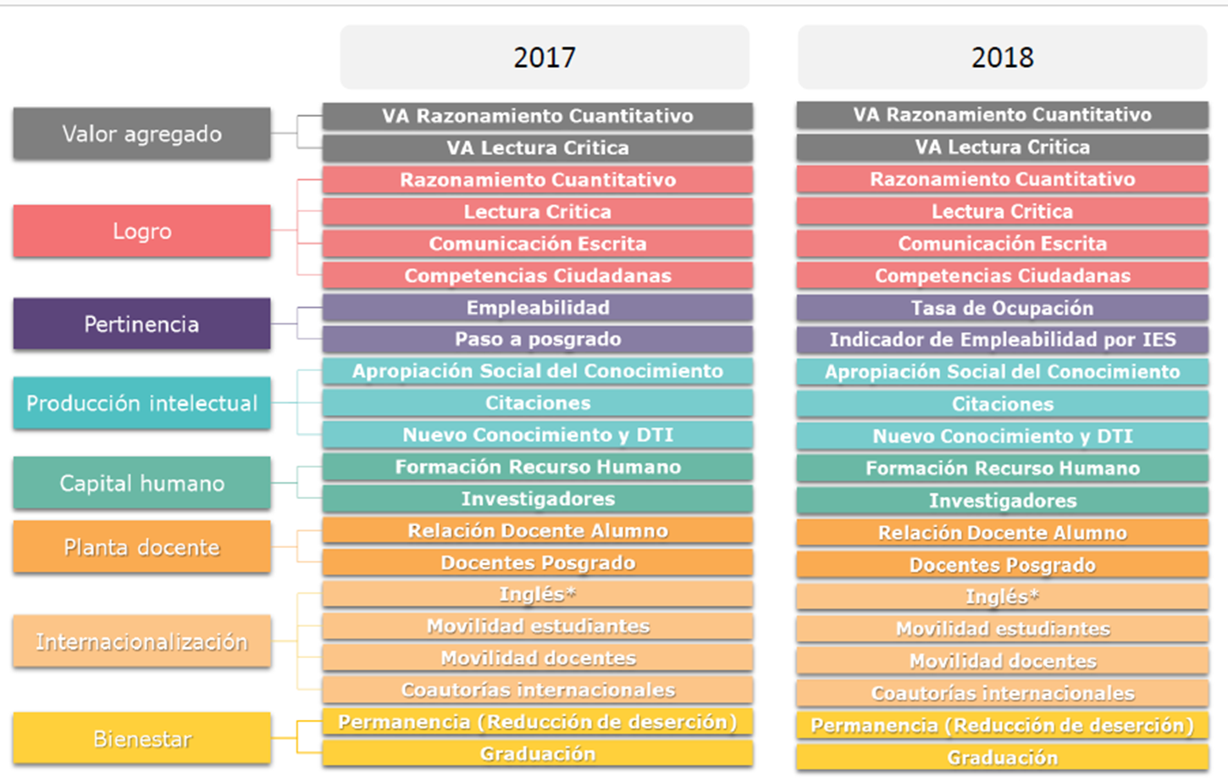
Dimensiones e indicadores MIDE U (2017 y 2018)
Fuente: Adaptado del Documento Metodológico del MIDE Universitario 2018

Slide 25
Fuente de información que toma el MIDE
FUENTE | SIGLA | INFORMACIÓN QUE TOMA EL MIDE
Sistema Nacional De Información De Educación Superior | SNIES | Matrícula por programa Matrícula de maestría Graduados por programa Nivel educativo docentes | Dedicación de los docentes TCE Movilidad entrante y saliente de estudiantes Movilidad entrante y saliente de docentes
OBSERVATORIO LABORAL PARA LA EDUCACIÓN | OLE | Empleabilidad por programa académico Empleabilidad por región
SISTEMA PARA LA PREVENCIÓN DE LA DESERCIÓN EN EDUCACIÓN SUPERIOR | SPADIES | Tasa de deserción interanual Tasa de graduación
COLCIENCIAS – CONVOCATORIA 781 DE 2017 | COLCIENCIAS | Investigadores Productos de nuevo conocimiento Productos de desarrollo tecnológico e innovación | Productos de formación de recurso humano Productos de apropiación social del conocimiento
ICFES - SABER PRO | SABER PRO | Razonamiento cuantitativo Lectura crítica | Comunicación escrita Competencias ciudadanas
ICFES:- SABER 11 | SABER 11 | Resultados de matemáticas Resultados de lenguaje Resultados de química | Resultados de ciencias sociales Ingresos del hogar y educación de la madre
COLECCIÓN ISI - WEB OF SCIENCE | ISI | Artículos Citaciones Coautorías
SCOPUS | SCOPUS

Slide 26
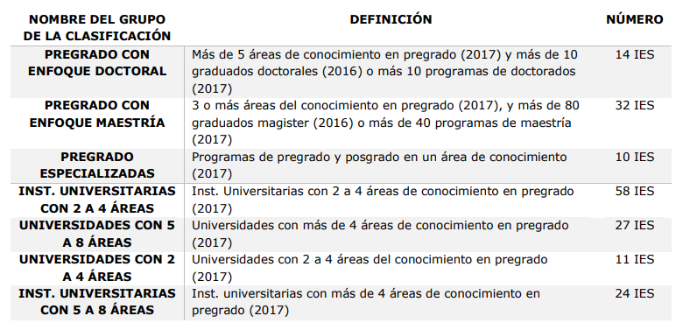

Enfoques y categorías de IES que usa el MIDE U
Las IES que se encuentran dentro del MIDE U, se clasifican dentro de los siguientes enfoques:

Slide 27

¿Cuál es mi
grupo de
enfoque?

Slide 28
Grupo de Enfoque: Maestría (32 IES)
UNIVERSIDAD SURCOLOMBIANA
UNIVERSIDAD MILITAR-NUEVA GRANADA
UNIVERSIDAD DE NARIÑO
UNIVERSIDAD DEL TOLIMA
UNIVERSIDAD DISTRITAL-FRANCISCO JOSE DE CALDAS
UNIVERSIDAD EXTERNADO DE COLOMBIA
FUNDACION UNIVERSIDAD DE BOGOTA - JORGE TADEO LOZANO
UNIVERSIDAD CENTRAL
UNIVERSIDAD DE LA SABANA
UNIVERSIDAD EAFIT-
COLEGIO MAYOR DE NUESTRA SEÑORA DEL ROSARIO
UNIVERSIDAD DE SAN BUENAVENTURA
UNIVERSIDAD MARIANA
UNIVERSIDAD DE MANIZALES
UNIVERSIDAD SERGIO ARBOLEDA
UNIVERSIDAD EL BOSQUE
17. UNIVERSIDAD DE LA SALLE
18. UNIVERSIDAD AUTONOMA DEL CARIBE- UNIAUTONOMA
19. UNIVERSIDAD LIBRE
20. UNIVERSIDAD DE MEDELLIN
21. UNIVERSIDAD COOPERATIVA DE COLOMBIA
22. UNIVERSIDAD AUTONOMA DE BUCARAMANGA-UNAB-
23. UNIVERSIDAD AUTONOMA DE MANIZALES
24. UNIVERSIDAD ICESI
25. UNIVERSIDAD NACIONAL ABIERTA Y A DISTANCIA UNAD
26. FUNDACION UNIVERSITARIA DE CIENCIAS DE LA SALUD
27. UNIVERSIDAD CES
28. UNIVERSIDAD CATOLICA DE PEREIRA
29. UNIVERSIDAD SIMON BOLIVAR
30. UNIVERSIDAD EAN
31. CORPORACION UNIVERSITARIA MINUTO DE DIOS -UNIMINUTO-
32. UNIVERSIDAD DE SANTANDER – UDES

Slide 29































Enfoque: Maestría
(32 IES)

Slide 30



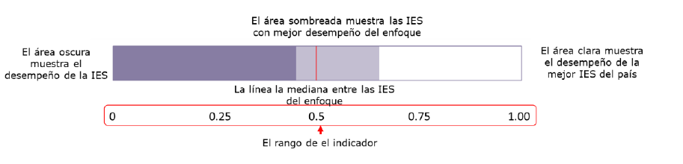

Dimensión – X.X. Indicador
Ranking | Nombre | Indicador
1
2
3
4
5
6
7
8
9
10
11
12
13
14
15
16
17
18
19
20
21
22
23
24
25
26
27
28
29
30
31
32
Mejores Posicionadas
(Grupo de Enfoque)
Peores Posicionadas
(Grupo de Enfoque)

Slide 31
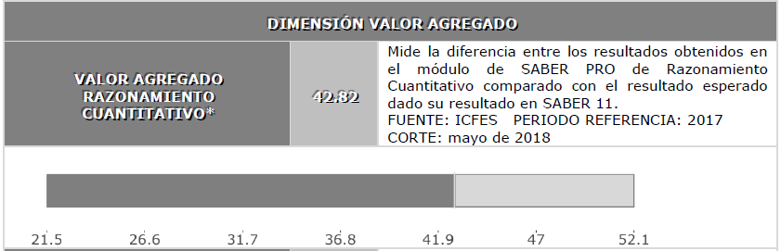
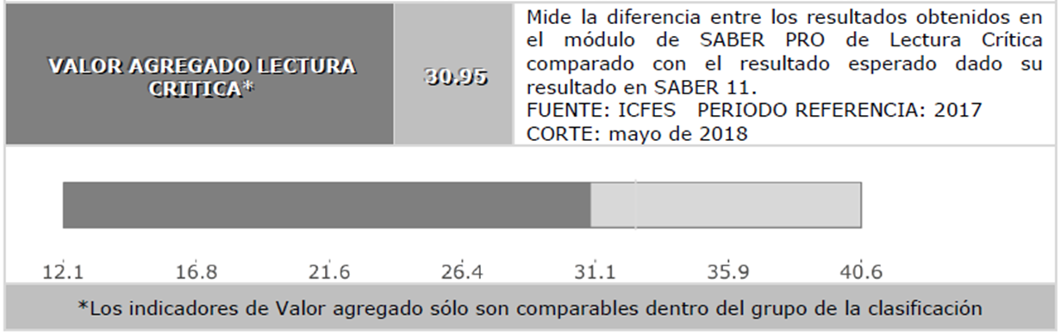
Valor Agregado – 1.1. Razonamiento cuantitativo
Ranking | Nombre | Indicador
1 | UNIVERSIDAD DISTRITAL-FRANCISCO JOSE DE CALDAS | 52,1480934
2 | UNIVERSIDAD MILITAR-NUEVA GRANADA | 49,2811957
3 | UNIVERSIDAD ICESI | 48,0965193
4 | UNIVERSIDAD DE LA SALLE | 48,0788206
5 | UNIVERSIDAD EAFIT- | 46,8581173
6 | UNIVERSIDAD CENTRAL | 45,7437941
7 | FUNDACION UNIVERSITARIA DE CIENCIAS DE LA SALUD | 45,170781
8 | UNIVERSIDAD DE LA SABANA | 44,4147416
9 | UNIVERSIDAD EXTERNADO DE COLOMBIA | 44,2357051
10 | UNIVERSIDAD LIBRE | 43,3054143
11 | FUNDACION UNIVERSIDAD DE BOGOTA - JORGE TADEO LOZANO | 43,2787208
12 | UNIVERSIDAD CES | 43,1435828
13 | UNIVERSIDAD AUTONOMA DE MANIZALES | 43,0135364
14 | UNIVERSIDAD CATOLICA DE PEREIRA | 42,9854824
15 | COLEGIO MAYOR DE NUESTRA SEÑORA DEL ROSARIO | 42,8421911
16 | UNIVERSIDAD DE NARIÑO | 42,823443
17 | UNIVERSIDAD SERGIO ARBOLEDA | 42,6832282
18 | UNIVERSIDAD EAN | 42,4611461
19 | UNIVERSIDAD EL BOSQUE | 42,1990629
20 | UNIVERSIDAD MARIANA | 42,0619705
21 | UNIVERSIDAD SURCOLOMBIANA | 42,0595042
22 | UNIVERSIDAD AUTONOMA DE BUCARAMANGA-UNAB- | 41,0091403
23 | UNIVERSIDAD DE MEDELLIN | 40,8779194
24 | UNIVERSIDAD COOPERATIVA DE COLOMBIA | 40,7727283
25 | UNIVERSIDAD DE SAN BUENAVENTURA | 40,6870915
26 | UNIVERSIDAD DE SANTANDER - UDES | 40,4767463
27 | UNIVERSIDAD NACIONAL ABIERTA Y A DISTANCIA UNAD | 40,3439675
28 | UNIVERSIDAD AUTONOMA DEL CARIBE- UNIAUTONOMA | 39,7929213
29 | CORPORACION UNIVERSITARIA MINUTO DE DIOS -UNIMINUTO- | 38,7185865
30 | UNIVERSIDAD DE MANIZALES | 38,7156841
31 | UNIVERSIDAD DEL TOLIMA | 38,6939419
32 | UNIVERSIDAD SIMON BOLIVAR | 36,0835817
Cruce entre el resultado obtenido por los estudiantes en la prueba Saber Pro en el periodo 2017-2 y Saber 11 de los últimos 7 años

Slide 32
Valor Agregado – 1.2. Lectura Crítica
Ranking | Nombre | Indicador
1 | UNIVERSIDAD ICESI | 40,64054
2 | UNIVERSIDAD EXTERNADO DE COLOMBIA | 39,3453833
3 | COLEGIO MAYOR DE NUESTRA SEÑORA DEL ROSARIO | 38,8119995
4 | UNIVERSIDAD DE LA SABANA | 37,6621993
5 | UNIVERSIDAD DISTRITAL-FRANCISCO JOSE DE CALDAS | 37,0568185
6 | UNIVERSIDAD DE MEDELLIN | 35,8777534
7 | UNIVERSIDAD CES | 35,5273048
8 | FUNDACION UNIVERSIDAD DE BOGOTA - JORGE TADEO LOZANO | 34,9976881
9 | UNIVERSIDAD SERGIO ARBOLEDA | 34,4887093
10 | FUNDACION UNIVERSITARIA DE CIENCIAS DE LA SALUD | 34,0580252
11 | UNIVERSIDAD DE SAN BUENAVENTURA | 33,7726827
12 | UNIVERSIDAD EAN | 33,6184336
13 | UNIVERSIDAD AUTONOMA DE BUCARAMANGA-UNAB- | 33,340146
14 | UNIVERSIDAD EL BOSQUE | 32,7685814
15 | UNIVERSIDAD EAFIT- | 32,7193005
16 | UNIVERSIDAD LIBRE | 32,6015825
17 | UNIVERSIDAD CATOLICA DE PEREIRA | 32,5101973
18 | UNIVERSIDAD CENTRAL | 32,4758079
19 | UNIVERSIDAD DE MANIZALES | 32,2416166
20 | UNIVERSIDAD DE LA SALLE | 31,6915957
21 | UNIVERSIDAD MARIANA | 31,6692471
22 | UNIVERSIDAD MILITAR-NUEVA GRANADA | 31,0202798
23 | UNIVERSIDAD DE NARIÑO | 30,9514948
24 | UNIVERSIDAD SURCOLOMBIANA | 29,9102074
25 | UNIVERSIDAD SIMON BOLIVAR | 29,4975217
26 | UNIVERSIDAD AUTONOMA DE MANIZALES | 28,6818936
27 | UNIVERSIDAD AUTONOMA DEL CARIBE- UNIAUTONOMA | 28,4230541
28 | UNIVERSIDAD DEL TOLIMA | 27,9123575
29 | UNIVERSIDAD DE SANTANDER - UDES | 27,8842672
30 | UNIVERSIDAD COOPERATIVA DE COLOMBIA | 27,5624551
31 | CORPORACION UNIVERSITARIA MINUTO DE DIOS -UNIMINUTO- | 27,2521041
32 | UNIVERSIDAD NACIONAL ABIERTA Y A DISTANCIA UNAD | 25,5068294
Cruce entre el resultado obtenido por los estudiantes en la prueba Saber Pro en el periodo 2017-2 y Saber 11 de los últimos 7 años

Slide 33


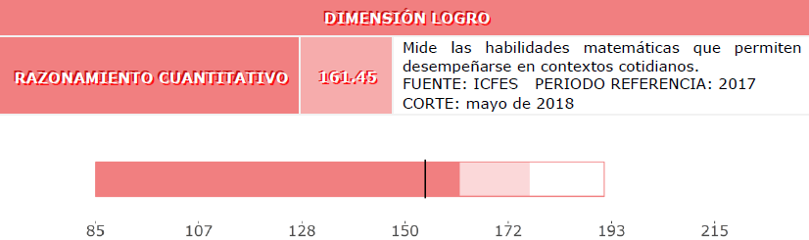

Logro – 2.1.Razonamiento Cuantitativo
Promedio simple del puntaje de los estudiantes de los programas académicos de en el módulo de razonamiento cuantitativo.
El objetivo de este indicador es medir las competencias de los estudiantes en términos de: Interpretación (comprender y transformar la información cuantitativa y esquemática presentada en distintos formatos), Formulación y Ejecución (plantear e implementar estrategias que lleven a soluciones adecuadas de problemas cuantitativos) y Argumentación (validar procedimientos y estrategias matemáticas utilizadas para dar solución a problemas (ICFES, 2017).
Fuente de información: ICFES 2018; corte de los datos mayo de 2018.
Ranking | Nombre | Indicador
1 | UNIVERSIDAD ICESI | 176,1
2 | UNIVERSIDAD DISTRITAL-FRANCISCO JOSE DE CALDAS | 174,9
3 | UNIVERSIDAD EAFIT- | 170,5
4 | UNIVERSIDAD DE LA SABANA | 168,3
5 | COLEGIO MAYOR DE NUESTRA SEÑORA DEL ROSARIO | 167,9
6 | UNIVERSIDAD EXTERNADO DE COLOMBIA | 164,9
7 | UNIVERSIDAD CES | 164,5
8 | UNIVERSIDAD DE NARIÑO | 161,5
9 | UNIVERSIDAD MILITAR-NUEVA GRANADA | 160,6
10 | UNIVERSIDAD DE LA SALLE | 158,8
11 | FUNDACION UNIVERSIDAD DE BOGOTA - JORGE TADEO LOZANO | 156,6
12 | FUNDACION UNIVERSITARIA DE CIENCIAS DE LA SALUD | 156,2
13 | UNIVERSIDAD AUTONOMA DE BUCARAMANGA-UNAB- | 155,6
14 | UNIVERSIDAD SERGIO ARBOLEDA | 154,8
15 | UNIVERSIDAD CENTRAL | 154,8
16 | UNIVERSIDAD EL BOSQUE | 154,4
17 | UNIVERSIDAD SURCOLOMBIANA | 154,2
18 | UNIVERSIDAD EAN | 154,0
19 | UNIVERSIDAD DE MEDELLIN | 151,3
20 | UNIVERSIDAD LIBRE | 150,0
21 | UNIVERSIDAD CATOLICA DE PEREIRA | 148,4
22 | UNIVERSIDAD AUTONOMA DE MANIZALES | 148,1
23 | UNIVERSIDAD DE SAN BUENAVENTURA | 146,6
24 | UNIVERSIDAD DE MANIZALES | 145,6
25 | UNIVERSIDAD MARIANA | 145,6
26 | UNIVERSIDAD AUTONOMA DEL CARIBE- UNIAUTONOMA | 145,3
27 | UNIVERSIDAD DE SANTANDER - UDES | 142,4
28 | UNIVERSIDAD COOPERATIVA DE COLOMBIA | 142,1
29 | UNIVERSIDAD NACIONAL ABIERTA Y A DISTANCIA UNAD | 140,6
30 | CORPORACION UNIVERSITARIA MINUTO DE DIOS -UNIMINUTO- | 136,4
31 | UNIVERSIDAD DEL TOLIMA | 135,6
32 | UNIVERSIDAD SIMON BOLIVAR | 133,6
192

Slide 34
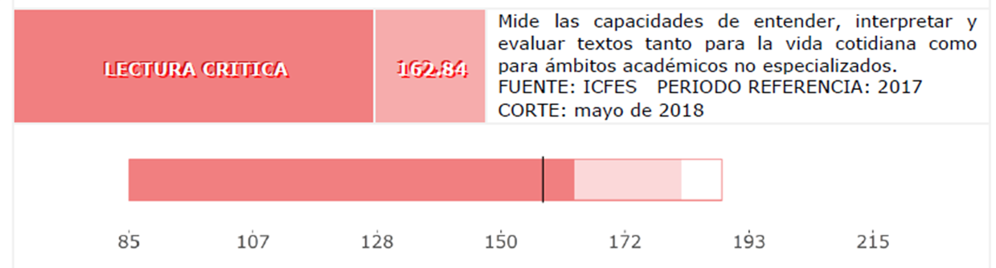

Logro – 2.2. Lectura Crítica
Promedio simple del puntaje de los estudiantes de los programas académicos de en el módulo de Lectura crítica
El objetivo de este indicador es medir las competencias de los estudiantes para interpretar y evaluar textos que pueden encontrarse tanto en la vida cotidiana como en ámbitos académicos no especializados; la prueba busca determinar si el estudiante cuenta con una comprensión lectora que le permita interpretar, aprender y tomar posturas críticas frente a un texto, sin contar con conocimientos previos a los temas tratados (ICFES, 2017).
Fuente de información: ICFES 2018; corte de los datos mayo de 2018.
Ranking | Nombre | Indicador
1 | UNIVERSIDAD ICESI | 181,500759
2 | COLEGIO MAYOR DE NUESTRA SEÑORA DEL ROSARIO | 178,879176
3 | UNIVERSIDAD EXTERNADO DE COLOMBIA | 177,223356
4 | UNIVERSIDAD DE LA SABANA | 176,344694
5 | UNIVERSIDAD DISTRITAL-FRANCISCO JOSE DE CALDAS | 173,78032
6 | UNIVERSIDAD CES | 173,02046
7 | UNIVERSIDAD EAFIT- | 170,28509
8 | FUNDACION UNIVERSIDAD DE BOGOTA - JORGE TADEO LOZANO | 163,281404
9 | UNIVERSIDAD DE NARIÑO | 162,844249
10 | UNIVERSIDAD DE MEDELLIN | 162,348495
11 | UNIVERSIDAD AUTONOMA DE BUCARAMANGA-UNAB- | 160,791353
12 | UNIVERSIDAD SERGIO ARBOLEDA | 160,548558
13 | UNIVERSIDAD EL BOSQUE | 159,532883
14 | FUNDACION UNIVERSITARIA DE CIENCIAS DE LA SALUD | 159,481567
15 | UNIVERSIDAD EAN | 159,358683
16 | UNIVERSIDAD MILITAR-NUEVA GRANADA | 157,894609
17 | UNIVERSIDAD DE LA SALLE | 156,786282
18 | UNIVERSIDAD SURCOLOMBIANA | 155,553631
19 | UNIVERSIDAD CENTRAL | 155,186944
20 | UNIVERSIDAD DE SAN BUENAVENTURA | 153,811162
21 | UNIVERSIDAD LIBRE | 152,4418
22 | UNIVERSIDAD DE MANIZALES | 152,260518
23 | UNIVERSIDAD CATOLICA DE PEREIRA | 151,116197
24 | UNIVERSIDAD MARIANA | 148,56292
25 | UNIVERSIDAD AUTONOMA DE MANIZALES | 146,94186
26 | UNIVERSIDAD AUTONOMA DEL CARIBE- UNIAUTONOMA | 146,291139
27 | UNIVERSIDAD DE SANTANDER - UDES | 143,608728
28 | UNIVERSIDAD COOPERATIVA DE COLOMBIA | 142,528829
29 | UNIVERSIDAD NACIONAL ABIERTA Y A DISTANCIA UNAD | 141,537004
30 | UNIVERSIDAD SIMON BOLIVAR | 139,665955
31 | UNIVERSIDAD DEL TOLIMA | 139,175767
32 | CORPORACION UNIVERSITARIA MINUTO DE DIOS -UNIMINUTO- | 138,662917
188,5

Slide 35
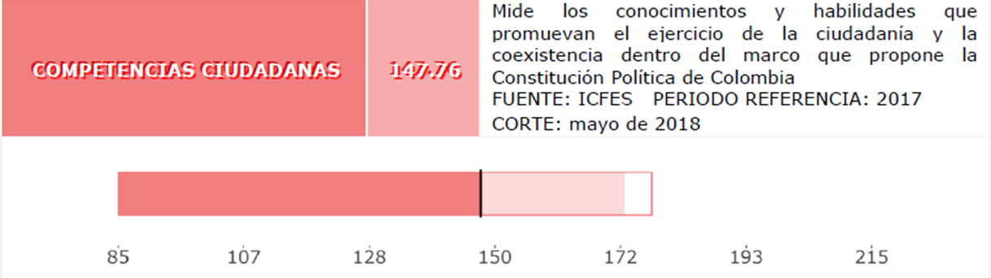
Logro – 2.3. Competencias Ciudadanas
Promedio simple del puntaje de los estudiantes de los programas académicos de en el módulo de Competencias Ciudadanas
Este módulo tiene como objetivo evaluar los conocimientos con los que los estudiantes cuentan para fomentar la construcción de marcos de comprensión y entorno, promover el ejercicio de la ciudadanía y la inclusión de acuerdo a lo establecido por la constitución política de Colombia. El módulo está construido, a partir de la importancia de contar con ciudadanos que conozcan su entorno social y político, reconozcan sus derechos y obligaciones y cuenten con la capacidad de reflexionar sobre problemáticas sociales (ICFES, 2017).
Fuente de información: ICFES 2018; corte de los datos mayo de 2018.
Ranking | Nombre | Indicador
1 | UNIVERSIDAD EXTERNADO DE COLOMBIA | 172,4
2 | COLEGIO MAYOR DE NUESTRA SEÑORA DEL ROSARIO | 172,2
3 | UNIVERSIDAD ICESI | 170,5
4 | UNIVERSIDAD DE LA SABANA | 164,6
5 | UNIVERSIDAD DISTRITAL-FRANCISCO JOSE DE CALDAS | 163,8
6 | UNIVERSIDAD CES | 161,4
7 | UNIVERSIDAD EAFIT- | 161,1
8 | UNIVERSIDAD DE MEDELLIN | 156,8
9 | UNIVERSIDAD SERGIO ARBOLEDA | 153,8
10 | UNIVERSIDAD EAN | 152,5
11 | UNIVERSIDAD MILITAR-NUEVA GRANADA | 151,7
12 | UNIVERSIDAD AUTONOMA DE BUCARAMANGA-UNAB- | 151,1
13 | FUNDACION UNIVERSITARIA DE CIENCIAS DE LA SALUD | 150,6
14 | UNIVERSIDAD EL BOSQUE | 149,8
15 | FUNDACION UNIVERSIDAD DE BOGOTA - JORGE TADEO LOZANO | 149,6
16 | UNIVERSIDAD DE NARIÑO | 147,8
17 | UNIVERSIDAD DE LA SALLE | 147,3
18 | UNIVERSIDAD DE MANIZALES | 146,1
19 | UNIVERSIDAD LIBRE | 145,7
20 | UNIVERSIDAD CENTRAL | 145,4
21 | UNIVERSIDAD SURCOLOMBIANA | 144,1
22 | UNIVERSIDAD DE SAN BUENAVENTURA | 143,5
23 | UNIVERSIDAD CATOLICA DE PEREIRA | 142,4
24 | UNIVERSIDAD AUTONOMA DE MANIZALES | 139,6
25 | UNIVERSIDAD MARIANA | 137,9
26 | UNIVERSIDAD COOPERATIVA DE COLOMBIA | 136,4
27 | UNIVERSIDAD DE SANTANDER - UDES | 136,1
28 | UNIVERSIDAD AUTONOMA DEL CARIBE- UNIAUTONOMA | 135,6
29 | UNIVERSIDAD NACIONAL ABIERTA Y A DISTANCIA UNAD | 134,9
30 | UNIVERSIDAD SIMON BOLIVAR | 133,8
31 | UNIVERSIDAD DEL TOLIMA | 132,1
32 | CORPORACION UNIVERSITARIA MINUTO DE DIOS -UNIMINUTO- | 131,9
177

Slide 36
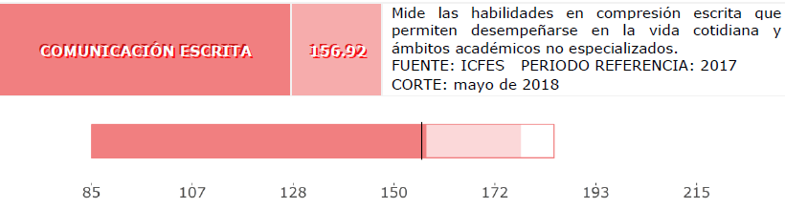
Logro – 2.4. Comunicación Escrita
Promedio simple del puntaje de los estudiantes de los programas académicos de en el módulo de Comunicación escrita.
La prueba busca determinar la habilidad de los estudiantes para comunicar sus ideas con respecto a un tema específico, los temas sobre los que se realiza la prueba son de dominio público y no requieren conocimiento previo.
Fuente de información: ICFES 2018; corte de los datos mayo de 2018.
Ranking | Nombre | Indicador
1 | COLEGIO MAYOR DE NUESTRA SEÑORA DEL ROSARIO | 177,2
2 | UNIVERSIDAD DE LA SABANA | 174,5
3 | UNIVERSIDAD ICESI | 174,5
4 | UNIVERSIDAD EXTERNADO DE COLOMBIA | 173,5
5 | UNIVERSIDAD CES | 161,9
6 | UNIVERSIDAD EAFIT- | 161,6
7 | UNIVERSIDAD DISTRITAL-FRANCISCO JOSE DE CALDAS | 159,0
8 | FUNDACION UNIVERSITARIA DE CIENCIAS DE LA SALUD | 157,9
9 | UNIVERSIDAD MILITAR-NUEVA GRANADA | 157,6
10 | UNIVERSIDAD EAN | 157,5
11 | UNIVERSIDAD DE LA SALLE | 157,5
12 | UNIVERSIDAD SERGIO ARBOLEDA | 157,2
13 | FUNDACION UNIVERSIDAD DE BOGOTA - JORGE TADEO LOZANO | 157,2
14 | UNIVERSIDAD DE NARIÑO | 156,9
15 | UNIVERSIDAD AUTONOMA DE BUCARAMANGA-UNAB- | 156,8
16 | UNIVERSIDAD DE MEDELLIN | 156,1
17 | UNIVERSIDAD EL BOSQUE | 155,7
18 | UNIVERSIDAD DE SAN BUENAVENTURA | 153,3
19 | UNIVERSIDAD CENTRAL | 152,9
20 | UNIVERSIDAD SURCOLOMBIANA | 152,4
21 | UNIVERSIDAD DE MANIZALES | 152,3
22 | UNIVERSIDAD LIBRE | 152,1
23 | UNIVERSIDAD MARIANA | 151,2
24 | UNIVERSIDAD CATOLICA DE PEREIRA | 150,1
25 | UNIVERSIDAD AUTONOMA DE MANIZALES | 149,5
26 | UNIVERSIDAD NACIONAL ABIERTA Y A DISTANCIA UNAD | 147,6
27 | UNIVERSIDAD COOPERATIVA DE COLOMBIA | 147,2
28 | CORPORACION UNIVERSITARIA MINUTO DE DIOS -UNIMINUTO- | 147,0
29 | UNIVERSIDAD DE SANTANDER - UDES | 146,7
30 | UNIVERSIDAD AUTONOMA DEL CARIBE- UNIAUTONOMA | 145,5
31 | UNIVERSIDAD SIMON BOLIVAR | 145,2
32 | UNIVERSIDAD DEL TOLIMA | 143,4
184.3

Slide 37

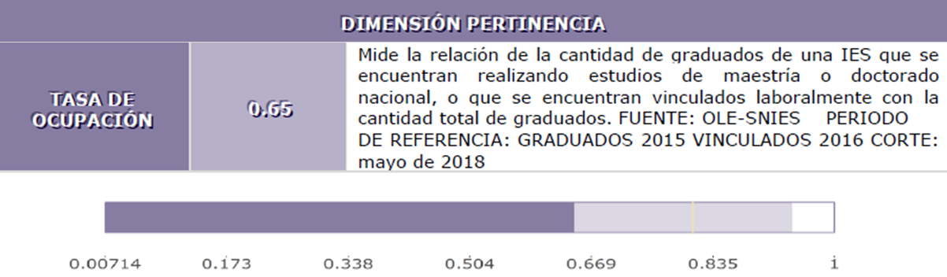


Pertinencia – 3.1. Tasa de Ocupación
Porcentaje de graduados de un periodo determinado que se encuentran vinculados al mercado laboral (de manera formal) o se encuentran adelantando estudios de maestría o doctorado 1 año después con respecto a la totalidad de graduados en el periodo inicial.
Fuente de información: Observatorio Laboral para la Educación 2018 y SNIES; corte de los datos octubre de 2017.
Ranking | IES | Indicador
1 | FUNDACION UNIVERSITARIA DE CIENCIAS DE LA SALUD | 0,94207317
2 | UNIVERSIDAD DISTRITAL-FRANCISCO JOSE DE CALDAS | 0,89245586
3 | UNIVERSIDAD DE LA SALLE | 0,8587385
4 | COLEGIO MAYOR DE NUESTRA SEÑORA DEL ROSARIO | 0,85844371
5 | UNIVERSIDAD CENTRAL | 0,84928849
6 | UNIVERSIDAD DE MANIZALES | 0,8477842
7 | CORPORACION UNIVERSITARIA MINUTO DE DIOS -UNIMINUTO- | 0,84428465
8 | UNIVERSIDAD LIBRE | 0,84185175
9 | UNIVERSIDAD EXTERNADO DE COLOMBIA | 0,84150156
10 | UNIVERSIDAD ICESI | 0,84100418
11 | UNIVERSIDAD SURCOLOMBIANA | 0,83510638
12 | UNIVERSIDAD DE LA SABANA | 0,82890365
13 | UNIVERSIDAD EL BOSQUE | 0,81376518
14 | UNIVERSIDAD EAN | 0,81297134
15 | UNIVERSIDAD DE MEDELLIN | 0,8123534
16 | UNIVERSIDAD DE SAN BUENAVENTURA | 0,80872011
17 | UNIVERSIDAD MILITAR-NUEVA GRANADA | 0,80543807
18 | UNIVERSIDAD COOPERATIVA DE COLOMBIA | 0,80251142
19 | UNIVERSIDAD EAFIT- | 0,79844961
20 | UNIVERSIDAD AUTONOMA DE MANIZALES | 0,79669031
21 | UNIVERSIDAD AUTONOMA DE BUCARAMANGA-UNAB- | 0,79405738
22 | UNIVERSIDAD DEL TOLIMA | 0,78426966
23 | UNIVERSIDAD MARIANA | 0,77380952
24 | UNIVERSIDAD CATOLICA DE PEREIRA | 0,76993865
25 | UNIVERSIDAD NACIONAL ABIERTA Y A DISTANCIA UNAD | 0,76425439
26 | UNIVERSIDAD CES | 0,75932203
27 | FUNDACION UNIVERSIDAD DE BOGOTA - JORGE TADEO LOZANO | 0,74193548
28 | UNIVERSIDAD SIMON BOLIVAR | 0,72160243
29 | UNIVERSIDAD DE SANTANDER - UDES | 0,71551724
30 | UNIVERSIDAD SERGIO ARBOLEDA | 0,71509648
31 | UNIVERSIDAD AUTONOMA DEL CARIBE- UNIAUTONOMA | 0,66732673
32 | UNIVERSIDAD DE NARIÑO | 0,64527629

Slide 38


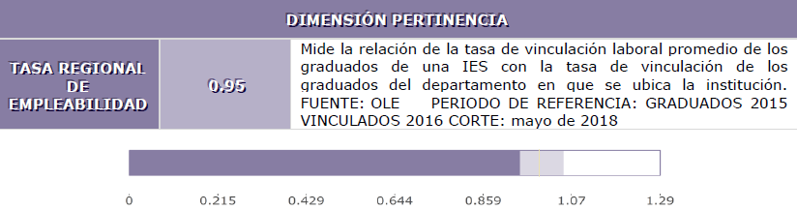
Pertinencia – 3.2. Empleabilidad Regional
Relación de la Tasa de vinculación de los graduados un año después de salir de la IES con la tasa de vinculación de los graduados del departamento en el que se ubica la institución un año después del grado.
En el caso de que existan instituciones de varias sedes, se hace una relación en cada una de las sedes con respecto a su departamento y se pondera por el número de estudiantes graduados en cada sede.
Puesto | Nombre | Indicador
1 | UNIVERSIDAD ICESI | 1,05355387
2 | UNIVERSIDAD LIBRE | 1,04069074
3 | UNIVERSIDAD DISTRITAL-FRANCISCO JOSE DE CALDAS | 1,03899765
4 | UNIVERSIDAD CENTRAL | 1,03448107
5 | UNIVERSIDAD SURCOLOMBIANA | 1,0296088
6 | FUNDACION UNIVERSITARIA DE CIENCIAS DE LA SALUD | 1,026634
7 | UNIVERSIDAD DE LA SALLE | 1,01948014
8 | UNIVERSIDAD MARIANA | 1,01660053
9 | UNIVERSIDAD DE LA SABANA | 1,01625195
10 | CORPORACION UNIVERSITARIA MINUTO DE DIOS -UNIMINUTO- | 1,01185926
11 | UNIVERSIDAD EXTERNADO DE COLOMBIA | 1,01114136
12 | UNIVERSIDAD DE MANIZALES | 1,00881326
13 | COLEGIO MAYOR DE NUESTRA SEÑORA DEL ROSARIO | 1,0086927
14 | UNIVERSIDAD DEL TOLIMA | 1,00556327
15 | UNIVERSIDAD COOPERATIVA DE COLOMBIA | 1,00045015
16 | UNIVERSIDAD AUTONOMA DE BUCARAMANGA-UNAB- | 0,99521082
17 | UNIVERSIDAD DE SAN BUENAVENTURA | 0,99400925
18 | UNIVERSIDAD DE MEDELLIN | 0,98589815
19 | UNIVERSIDAD CATOLICA DE PEREIRA | 0,97608273
20 | UNIVERSIDAD SIMON BOLIVAR | 0,97532138
21 | UNIVERSIDAD EAN | 0,96030891
22 | UNIVERSIDAD MILITAR-NUEVA GRANADA | 0,95780739
23 | UNIVERSIDAD EL BOSQUE | 0,95245973
24 | FUNDACION UNIVERSIDAD DE BOGOTA - JORGE TADEO LOZANO | 0,94968628
25 | UNIVERSIDAD DE NARIÑO | 0,94734088
26 | UNIVERSIDAD AUTONOMA DE MANIZALES | 0,93770041
27 | UNIVERSIDAD EAFIT- | 0,92890258
28 | UNIVERSIDAD DE SANTANDER - UDES | 0,91829037
29 | UNIVERSIDAD SERGIO ARBOLEDA | 0,91169989
30 | UNIVERSIDAD AUTONOMA DEL CARIBE- UNIAUTONOMA | 0,90247831
31 | UNIVERSIDAD CES | 0,88894217
32 | UNIVERSIDAD NACIONAL ABIERTA Y A DISTANCIA UNAD | 0

Slide 39

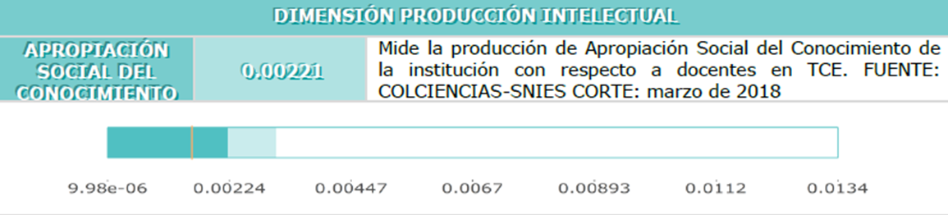

Producción Intelectual – 4.1. Apropiación social del conocimiento
Puesto | Nombre | Indicador
1 | UNIVERSIDAD EAFIT- | 0,00310
2 | UNIVERSIDAD DE LA SALLE | 0,00267
3 | UNIVERSIDAD DE SAN BUENAVENTURA | 0,00258
4 | UNIVERSIDAD DE MANIZALES | 0,00247
5 | UNIVERSIDAD DE NARIÑO | 0,00221
6 | UNIVERSIDAD DISTRITAL-FRANCISCO JOSE DE CALDAS | 0,00208
7 | COLEGIO MAYOR DE NUESTRA SEÑORA DEL ROSARIO | 0,00208
8 | UNIVERSIDAD EAN | 0,00206
9 | UNIVERSIDAD DEL TOLIMA | 0,00185
10 | UNIVERSIDAD AUTONOMA DE MANIZALES | 0,00170
11 | UNIVERSIDAD SERGIO ARBOLEDA | 0,00167
12 | UNIVERSIDAD CES | 0,00165
13 | FUNDACION UNIVERSIDAD DE BOGOTA - JORGE TADEO LOZANO | 0,00165
14 | UNIVERSIDAD DE LA SABANA | 0,00163
15 | UNIVERSIDAD ICESI | 0,00158
16 | UNIVERSIDAD SURCOLOMBIANA | 0,00156
17 | UNIVERSIDAD CATOLICA DE PEREIRA | 0,00156
18 | UNIVERSIDAD EXTERNADO DE COLOMBIA | 0,00155
19 | UNIVERSIDAD MILITAR-NUEVA GRANADA | 0,00153
20 | UNIVERSIDAD AUTONOMA DE BUCARAMANGA-UNAB- | 0,00153
21 | UNIVERSIDAD DE MEDELLIN | 0,00145
22 | UNIVERSIDAD EL BOSQUE | 0,00143
23 | FUNDACION UNIVERSITARIA DE CIENCIAS DE LA SALUD | 0,00133
24 | UNIVERSIDAD LIBRE | 0,00117
25 | UNIVERSIDAD AUTONOMA DEL CARIBE- UNIAUTONOMA | 0,00116
26 | UNIVERSIDAD SIMON BOLIVAR | 0,00108
27 | UNIVERSIDAD CENTRAL | 0,00077
28 | UNIVERSIDAD COOPERATIVA DE COLOMBIA | 0,00076
29 | UNIVERSIDAD NACIONAL ABIERTA Y A DISTANCIA UNAD | 0,00070
30 | UNIVERSIDAD DE SANTANDER - UDES | 0,00068
31 | CORPORACION UNIVERSITARIA MINUTO DE DIOS -UNIMINUTO- | 0,00037
32 | UNIVERSIDAD MARIANA | N/A
Corresponde a los productos de apropiación social del conocimiento (participación Ciudadana en CTel, las estrategias pedagógicas para el fomento de la CTel, la comunicación social del conocimiento, la circulación de conocimiento especializado y los reconocimientos) registrados por los grupos de investigación en la convocatoria 781 de Colciencias ponderados por el peso global asignado por Colciencias a cada categoría de producción, divididos por la planta docente en tiempos equivalentes en 2017-1.
Fuente de información: COLCIENCIAS 2018; corte de los datos febrero de 2018.
NOTA: En las fichas no se reportan datos para las IES que tienen menos de 10 artículos en ISI- WoS o en SCOPUS

Slide 40


Producción Intelectual – 4.2.1 Citaciones (SCOPUS)
Puesto | Nombre | Indicador
1 | UNIVERSIDAD DE SANTANDER - UDES | 13,39
2 | UNIVERSIDAD SIMON BOLIVAR | 12,06
3 | UNIVERSIDAD ICESI | 6,43
4 | UNIVERSIDAD AUTONOMA DEL CARIBE- UNIAUTONOMA | 3,67
5 | UNIVERSIDAD DEL TOLIMA | 2,86
6 | UNIVERSIDAD EL BOSQUE | 2,81
7 | UNIVERSIDAD SURCOLOMBIANA | 2,74
8 | UNIVERSIDAD CENTRAL | 2,69
9 | COLEGIO MAYOR DE NUESTRA SEÑORA DEL ROSARIO | 2,64
10 | FUNDACION UNIVERSIDAD DE BOGOTA - JORGE TADEO LOZANO | 2,09
11 | UNIVERSIDAD SERGIO ARBOLEDA | 1,53
12 | UNIVERSIDAD AUTONOMA DE BUCARAMANGA-UNAB- | 1,50
13 | UNIVERSIDAD COOPERATIVA DE COLOMBIA | 1,40
14 | FUNDACION UNIVERSITARIA DE CIENCIAS DE LA SALUD | 1,39
15 | UNIVERSIDAD AUTONOMA DE MANIZALES | 1,35
16 | UNIVERSIDAD CES | 1,28
17 | UNIVERSIDAD DISTRITAL-FRANCISCO JOSE DE CALDAS | 1,14
18 | UNIVERSIDAD EAN | 1,07
19 | UNIVERSIDAD DE MEDELLIN | 0,88
20 | UNIVERSIDAD EAFIT- | 0,88
21 | UNIVERSIDAD DE LA SABANA | 0,88
22 | UNIVERSIDAD MILITAR-NUEVA GRANADA | 0,78
23 | UNIVERSIDAD LIBRE | 0,74
24 | UNIVERSIDAD DE SAN BUENAVENTURA | 0,74
25 | UNIVERSIDAD DE LA SALLE | 0,73
26 | UNIVERSIDAD DE MANIZALES | 0,72
27 | UNIVERSIDAD DE NARIÑO | 0,70
28 | UNIVERSIDAD EXTERNADO DE COLOMBIA | 0,37
29 | UNIVERSIDAD NACIONAL ABIERTA Y A DISTANCIA UNAD | 0,31
30 | UNIVERSIDAD MARIANA | 0,00
31 | CORPORACION UNIVERSITARIA MINUTO DE DIOS -UNIMINUTO- | 0,00
32 | UNIVERSIDAD CATOLICA DE PEREIRA | #¡NUM!
El valor de citaciones corresponde a la cantidad de referencias entre 2009-2016 de las bases WoS (Colección ISI) y SCOPUS dividas en el total de artículos de la IES. La importancia de las citaciones es que estas reflejan el impacto científico de la producción.

Slide 41

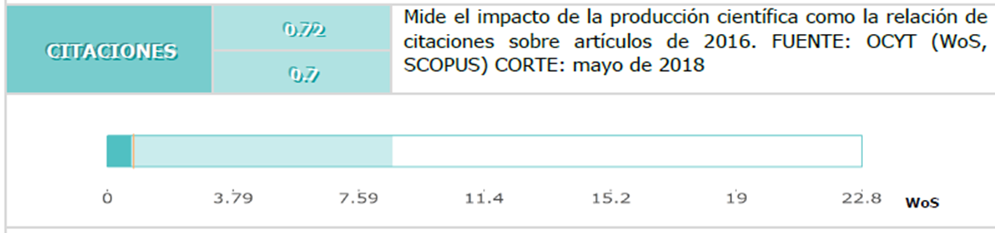

Producción Intelectual – 4.2.2. Citaciones (WoS)
Puesto | Nombre | Indicador
1 | UNIVERSIDAD DE SANTANDER - UDES | 8,617
2 | UNIVERSIDAD ICESI | 5,126
3 | UNIVERSIDAD AUTONOMA DEL CARIBE- UNIAUTONOMA | 3,229
4 | UNIVERSIDAD SIMON BOLIVAR | 2,903
5 | UNIVERSIDAD EL BOSQUE | 2,802
6 | UNIVERSIDAD DEL TOLIMA | 2,712
7 | COLEGIO MAYOR DE NUESTRA SEÑORA DEL ROSARIO | 2,688
8 | UNIVERSIDAD SURCOLOMBIANA | 2,657
9 | UNIVERSIDAD CES | 2,117
10 | UNIVERSIDAD CENTRAL | 1,950
11 | FUNDACION UNIVERSITARIA DE CIENCIAS DE LA SALUD | 1,600
12 | FUNDACION UNIVERSIDAD DE BOGOTA - JORGE TADEO LOZANO | 1,528
13 | UNIVERSIDAD SERGIO ARBOLEDA | 0,944
14 | UNIVERSIDAD AUTONOMA DE BUCARAMANGA-UNAB- | 0,931
15 | UNIVERSIDAD COOPERATIVA DE COLOMBIA | 0,844
16 | UNIVERSIDAD DE LA SABANA | 0,809
17 | UNIVERSIDAD EAFIT- | 0,752
18 | UNIVERSIDAD MILITAR-NUEVA GRANADA | 0,724
19 | UNIVERSIDAD DE NARIÑO | 0,717
20 | UNIVERSIDAD DE MEDELLIN | 0,621
21 | UNIVERSIDAD EAN | 0,609
22 | UNIVERSIDAD LIBRE | 0,543
23 | UNIVERSIDAD DISTRITAL-FRANCISCO JOSE DE CALDAS | 0,472
24 | UNIVERSIDAD DE MANIZALES | 0,389
25 | UNIVERSIDAD DE LA SALLE | 0,375
26 | UNIVERSIDAD DE SAN BUENAVENTURA | 0,333
27 | UNIVERSIDAD EXTERNADO DE COLOMBIA | 0,150
28 | UNIVERSIDAD AUTONOMA DE MANIZALES | 0,063
29 | UNIVERSIDAD MARIANA | 0,000
30 | UNIVERSIDAD NACIONAL ABIERTA Y A DISTANCIA UNAD | 0,000
31 | UNIVERSIDAD CATOLICA DE PEREIRA | 0,000
32 | CORPORACION UNIVERSITARIA MINUTO DE DIOS -UNIMINUTO- | 0,000
El valor de citaciones corresponde a la cantidad de referencias entre 2009-2016 de las bases WoS (Colección ISI) y SCOPUS dividas en el total de artículos de la IES. La importancia de las citaciones es que estas reflejan el impacto científico de la producción.

Slide 42

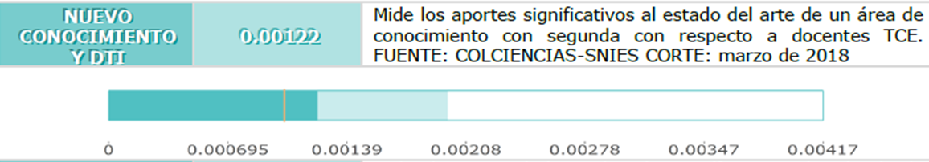

Producción Intelectual – 4.3 Nuevo conocimiento y DTI
Puesto | Nombre | Indicador
1 | COLEGIO MAYOR DE NUESTRA SEÑORA DEL ROSARIO | 0,00198
2 | UNIVERSIDAD DE SAN BUENAVENTURA | 0,00196
3 | UNIVERSIDAD SIMON BOLIVAR | 0,00179
4 | UNIVERSIDAD EAFIT- | 0,00173
5 | UNIVERSIDAD AUTONOMA DEL CARIBE- UNIAUTONOMA | 0,00167
6 | UNIVERSIDAD AUTONOMA DE BUCARAMANGA-UNAB- | 0,00158
7 | UNIVERSIDAD DE MANIZALES | 0,00145
8 | FUNDACION UNIVERSIDAD DE BOGOTA - JORGE TADEO LOZANO | 0,00142
9 | UNIVERSIDAD DISTRITAL-FRANCISCO JOSE DE CALDAS | 0,00140
10 | UNIVERSIDAD SURCOLOMBIANA | 0,00126
11 | UNIVERSIDAD EAN | 0,00125
12 | UNIVERSIDAD DE NARIÑO | 0,00122
13 | UNIVERSIDAD ICESI | 0,00121
14 | UNIVERSIDAD CES | 0,00115
15 | UNIVERSIDAD DE MEDELLIN | 0,00107
16 | UNIVERSIDAD SERGIO ARBOLEDA | 0,00103
17 | UNIVERSIDAD MILITAR-NUEVA GRANADA | 0,00091
18 | UNIVERSIDAD DE LA SABANA | 0,00090
19 | UNIVERSIDAD DEL TOLIMA | 0,00088
20 | UNIVERSIDAD EL BOSQUE | 0,00086
21 | UNIVERSIDAD DE LA SALLE | 0,00084
22 | UNIVERSIDAD AUTONOMA DE MANIZALES | 0,00080
23 | UNIVERSIDAD EXTERNADO DE COLOMBIA | 0,00079
24 | UNIVERSIDAD LIBRE | 0,00078
25 | FUNDACION UNIVERSITARIA DE CIENCIAS DE LA SALUD | 0,00072
26 | UNIVERSIDAD CATOLICA DE PEREIRA | 0,00066
27 | UNIVERSIDAD CENTRAL | 0,00038
28 | UNIVERSIDAD DE SANTANDER - UDES | 0,00036
29 | UNIVERSIDAD COOPERATIVA DE COLOMBIA | 0,00035
30 | UNIVERSIDAD NACIONAL ABIERTA Y A DISTANCIA UNAD | 0,00027
31 | CORPORACION UNIVERSITARIA MINUTO DE DIOS -UNIMINUTO- | 0,00015
32 | UNIVERSIDAD MARIANA | N/A
El valor de Nuevo Conocimiento y DTI corresponde a los productos de estas categorías registrados por los distintos grupos en la convocatoria 781 de Colciencias. Estos son ponderados por el peso global y por la clase (Top, A, B) y tomados como proporción de la institución con el mayor número de productos10 y divididos por la planta docente en TCE en 2017 - I.
Fuente de información: COLCIENCIAS 2018; corte de los datos febrero de 2018

Slide 43

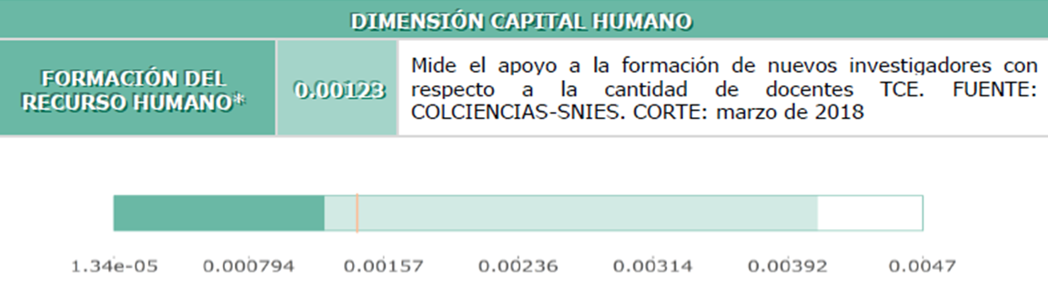
Capital Humano – 5.1. Formación del recurso humano
Productos de Formación del Recurso Humano (i.e. acompañamiento a tesis de doctorado, trabajos de grado de maestría y pregrado, proyectos de investigación y desarrollo, extensión e innovación, acompañamientos y asesorías de la línea temática del programa ondas) registrados en la convocatoria 737 de Colciencias. Esta variable se pondera de acuerdo a la clase A o B asignada por Colciencias y a la institución con un mayor valor.
Fuente de información: COLCIENCIAS 2018; corte de los datos febrero de 2018
Puesto | Nombre | Indicador
1 | UNIVERSIDAD DE MANIZALES | 0,00409
2 | UNIVERSIDAD DE MEDELLIN | 0,00356
3 | UNIVERSIDAD EAFIT- | 0,00327
4 | UNIVERSIDAD DISTRITAL-FRANCISCO JOSE DE CALDAS | 0,00301
5 | UNIVERSIDAD DE SAN BUENAVENTURA | 0,00256
6 | UNIVERSIDAD SURCOLOMBIANA | 0,00242
7 | UNIVERSIDAD AUTONOMA DEL CARIBE- UNIAUTONOMA | 0,00221
8 | UNIVERSIDAD SIMON BOLIVAR | 0,00176
9 | UNIVERSIDAD EAN | 0,00169
10 | COLEGIO MAYOR DE NUESTRA SEÑORA DEL ROSARIO | 0,00156
11 | UNIVERSIDAD DE LA SALLE | 0,00152
12 | UNIVERSIDAD CES | 0,00151
13 | UNIVERSIDAD EXTERNADO DE COLOMBIA | 0,00150
14 | UNIVERSIDAD AUTONOMA DE MANIZALES | 0,00148
15 | UNIVERSIDAD EL BOSQUE | 0,00147
16 | UNIVERSIDAD AUTONOMA DE BUCARAMANGA-UNAB- | 0,00142
17 | UNIVERSIDAD ICESI | 0,00142
18 | UNIVERSIDAD DE LA SABANA | 0,00135
19 | UNIVERSIDAD DE NARIÑO | 0,00123
20 | UNIVERSIDAD DEL TOLIMA | 0,00122
21 | FUNDACION UNIVERSIDAD DE BOGOTA - JORGE TADEO LOZANO | 0,00117
22 | UNIVERSIDAD LIBRE | 0,00113
23 | UNIVERSIDAD CATOLICA DE PEREIRA | 0,00111
24 | UNIVERSIDAD MILITAR-NUEVA GRANADA | 0,00104
25 | UNIVERSIDAD SERGIO ARBOLEDA | 0,00074
26 | FUNDACION UNIVERSITARIA DE CIENCIAS DE LA SALUD | 0,00057
27 | UNIVERSIDAD NACIONAL ABIERTA Y A DISTANCIA UNAD | 0,00042
28 | UNIVERSIDAD DE SANTANDER - UDES | 0,00039
29 | UNIVERSIDAD COOPERATIVA DE COLOMBIA | 0,00039
30 | UNIVERSIDAD CENTRAL | 0,00031
31 | CORPORACION UNIVERSITARIA MINUTO DE DIOS -UNIMINUTO- | 0,00014
32 | UNIVERSIDAD MARIANA | #¡NUM!

Slide 44
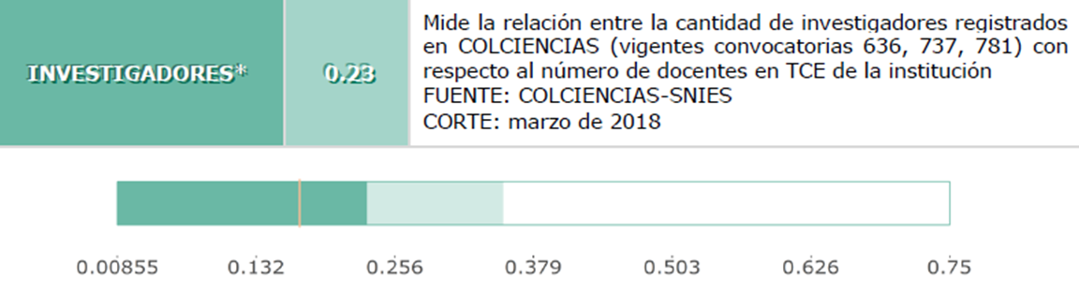
Capital Humano – 5.2 investigadores Colciencias
Puesto | Nombre | Indicador
1 | UNIVERSIDAD EAFIT- | 0,353
2 | COLEGIO MAYOR DE NUESTRA SEÑORA DEL ROSARIO | 0,328
3 | UNIVERSIDAD DE SAN BUENAVENTURA | 0,265
4 | UNIVERSIDAD DE MEDELLIN | 0,246
5 | FUNDACION UNIVERSIDAD DE BOGOTA - JORGE TADEO LOZANO | 0,242
6 | UNIVERSIDAD DE LA SABANA | 0,239
7 | UNIVERSIDAD SIMON BOLIVAR | 0,235
8 | UNIVERSIDAD DE NARIÑO | 0,231
9 | UNIVERSIDAD DEL TOLIMA | 0,227
10 | UNIVERSIDAD DE LA SALLE | 0,215
11 | UNIVERSIDAD AUTONOMA DE BUCARAMANGA-UNAB- | 0,211
12 | UNIVERSIDAD DISTRITAL-FRANCISCO JOSE DE CALDAS | 0,207
13 | UNIVERSIDAD ICESI | 0,200
14 | UNIVERSIDAD AUTONOMA DEL CARIBE- UNIAUTONOMA | 0,190
15 | UNIVERSIDAD CES | 0,174
16 | UNIVERSIDAD AUTONOMA DE MANIZALES | 0,171
17 | UNIVERSIDAD EAN | 0,162
18 | UNIVERSIDAD MILITAR-NUEVA GRANADA | 0,151
19 | UNIVERSIDAD CATOLICA DE PEREIRA | 0,149
20 | UNIVERSIDAD SERGIO ARBOLEDA | 0,145
21 | UNIVERSIDAD EXTERNADO DE COLOMBIA | 0,143
22 | UNIVERSIDAD DE MANIZALES | 0,143
23 | UNIVERSIDAD SURCOLOMBIANA | 0,140
24 | UNIVERSIDAD EL BOSQUE | 0,127
25 | FUNDACION UNIVERSITARIA DE CIENCIAS DE LA SALUD | 0,121
26 | UNIVERSIDAD LIBRE | 0,097
27 | UNIVERSIDAD CENTRAL | 0,074
28 | UNIVERSIDAD COOPERATIVA DE COLOMBIA | 0,061
29 | UNIVERSIDAD NACIONAL ABIERTA Y A DISTANCIA UNAD | 0,049
30 | UNIVERSIDAD DE SANTANDER - UDES | 0,043
31 | CORPORACION UNIVERSITARIA MINUTO DE DIOS -UNIMINUTO- | 0,019
32 | UNIVERSIDAD MARIANA | N/A
El valor de este indicador corresponde a la cantidad de investigadores reconocidos por COLCIENCIAS en la convocatoria 781 de 2017.
Fuente de información: COLCIENCIAS 2018; corte de los datos febrero de 2018

Slide 45
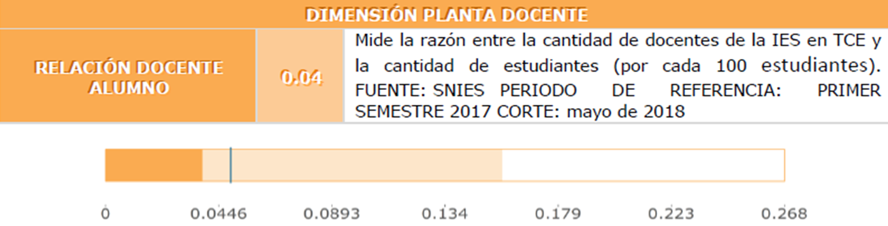

Planta Docente – 6.1 Relación Docente Estudiante
Ranking | Nombre | Doc / Est | Est / Doc
1 | UNIVERSIDAD EXTERNADO DE COLOMBIA | 0,156567 | 6,38704177
2 | FUNDACION UNIVERSITARIA DE CIENCIAS DE LA SALUD | 0,15243101 | 6,56034483
3 | UNIVERSIDAD CES | 0,12771038 | 7,83021728
4 | UNIVERSIDAD DE SANTANDER - UDES | 0,12253823 | 8,16071851
5 | UNIVERSIDAD EL BOSQUE | 0,10347263 | 9,66439162
6 | UNIVERSIDAD AUTONOMA DE MANIZALES | 0,09286998 | 10,7677419
7 | UNIVERSIDAD DE LA SABANA | 0,07883728 | 12,6843537
8 | COLEGIO MAYOR DE NUESTRA SEÑORA DEL ROSARIO | 0,07802513 | 12,8163842
9 | UNIVERSIDAD ICESI | 0,06998426 | 14,2889264
10 | UNIVERSIDAD SERGIO ARBOLEDA | 0,0643142 | 15,5486649
11 | UNIVERSIDAD SIMON BOLIVAR | 0,06340514 | 15,7715925
12 | UNIVERSIDAD AUTONOMA DE BUCARAMANGA-UNAB- | 0,05754114 | 17,3788687
13 | UNIVERSIDAD MILITAR-NUEVA GRANADA | 0,05632807 | 17,7531369
14 | UNIVERSIDAD DE MANIZALES | 0,05414747 | 18,4680851
15 | UNIVERSIDAD DISTRITAL-FRANCISCO JOSE DE CALDAS | 0,05263823 | 18,9976006
16 | FUNDACION UNIVERSIDAD DE BOGOTA - JORGE TADEO LOZANO | 0,04995084 | 20,019685
17 | UNIVERSIDAD EAFIT- | 0,0488371 | 20,4762344
18 | UNIVERSIDAD CATOLICA DE PEREIRA | 0,04849801 | 20,619403
19 | UNIVERSIDAD LIBRE | 0,04799876 | 20,8338713
20 | UNIVERSIDAD CENTRAL | 0,04665864 | 21,4322581
21 | UNIVERSIDAD COOPERATIVA DE COLOMBIA | 0,04386122 | 22,7991828
22 | UNIVERSIDAD AUTONOMA DEL CARIBE- UNIAUTONOMA | 0,0429663 | 23,274056
23 | UNIVERSIDAD DE SAN BUENAVENTURA | 0,04247641 | 23,5424782
24 | UNIVERSIDAD DE LA SALLE | 0,04063842 | 24,6072548
25 | UNIVERSIDAD DE MEDELLIN | 0,03832388 | 26,0933941
26 | UNIVERSIDAD SURCOLOMBIANA | 0,038296 | 26,1123853
27 | UNIVERSIDAD DE NARIÑO | 0,03828125 | 26,122449
28 | UNIVERSIDAD EAN | 0,03688267 | 27,1130064
29 | UNIVERSIDAD DEL TOLIMA | 0,03678514 | 27,1848924
30 | CORPORACION UNIVERSITARIA MINUTO DE DIOS -UNIMINUTO- | 0,02893038 | 34,5657445
31 | UNIVERSIDAD NACIONAL ABIERTA Y A DISTANCIA UNAD | 0,02483503 | 40,265708
32 | UNIVERSIDAD MARIANA | No reportado | No reportado
El valor de esta variable corresponde a la razón entre la cantidad de docentes en tiempo completo equivalente de la IES y la matrícula de estudiantes de pregrado.
Fuente:
SNIES - Corte: mayo de 2018

Slide 46
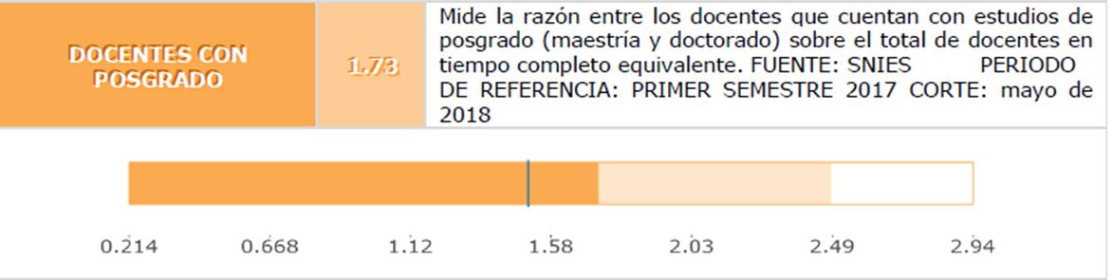
Planta Docente – 6.2 Docentes con Posgrado
Ranking | Nombre | Indicador
1 | UNIVERSIDAD EAFIT- | 2,482
2 | UNIVERSIDAD DE LA SALLE | 2,243
3 | UNIVERSIDAD ICESI | 2,228
4 | UNIVERSIDAD DE MEDELLIN | 2,010
5 | UNIVERSIDAD DE LA SABANA | 2,007
6 | UNIVERSIDAD EAN | 1,979
7 | UNIVERSIDAD EXTERNADO DE COLOMBIA | 1,860
8 | FUNDACION UNIVERSIDAD DE BOGOTA - JORGE TADEO LOZANO | 1,762
9 | COLEGIO MAYOR DE NUESTRA SEÑORA DEL ROSARIO | 1,731
10 | UNIVERSIDAD DE NARIÑO | 1,730
11 | UNIVERSIDAD DEL TOLIMA | 1,702
12 | UNIVERSIDAD MILITAR-NUEVA GRANADA | 1,557
13 | UNIVERSIDAD SIMON BOLIVAR | 1,536
14 | UNIVERSIDAD AUTONOMA DE BUCARAMANGA-UNAB- | 1,534
15 | UNIVERSIDAD AUTONOMA DEL CARIBE- UNIAUTONOMA | 1,505
16 | UNIVERSIDAD CATOLICA DE PEREIRA | 1,504
17 | UNIVERSIDAD LIBRE | 1,490
18 | UNIVERSIDAD DISTRITAL-FRANCISCO JOSE DE CALDAS | 1,468
19 | UNIVERSIDAD CES | 1,446
20 | UNIVERSIDAD DE MANIZALES | 1,443
21 | UNIVERSIDAD SURCOLOMBIANA | 1,416
22 | UNIVERSIDAD AUTONOMA DE MANIZALES | 1,416
23 | UNIVERSIDAD SERGIO ARBOLEDA | 1,413
24 | UNIVERSIDAD EL BOSQUE | 1,372
25 | FUNDACION UNIVERSITARIA DE CIENCIAS DE LA SALUD | 1,341
26 | UNIVERSIDAD CENTRAL | 1,265
27 | UNIVERSIDAD DE SAN BUENAVENTURA | 1,233
28 | UNIVERSIDAD COOPERATIVA DE COLOMBIA | 1,164
29 | UNIVERSIDAD NACIONAL ABIERTA Y A DISTANCIA UNAD | 1,082
30 | CORPORACION UNIVERSITARIA MINUTO DE DIOS -UNIMINUTO- | 1,010
31 | UNIVERSIDAD DE SANTANDER - UDES | 0,838
32 | UNIVERSIDAD MARIANA | No reportado
Proporción de docentes de la IES con título de posgrado en TCE, ponderados por el nivel máximo de titulación de la siguiente forma:
2 para docentes con maestría,
4 para docentes con doctorado.
Fuente: SNIES - Corte: mayo de 2018
Nota: No se reconocen las especializaciones ya que estas no se reconocen en los escalafones docentes ni tampoco en la mayoría de los sistemas de educación superior en el mundo.

Slide 47
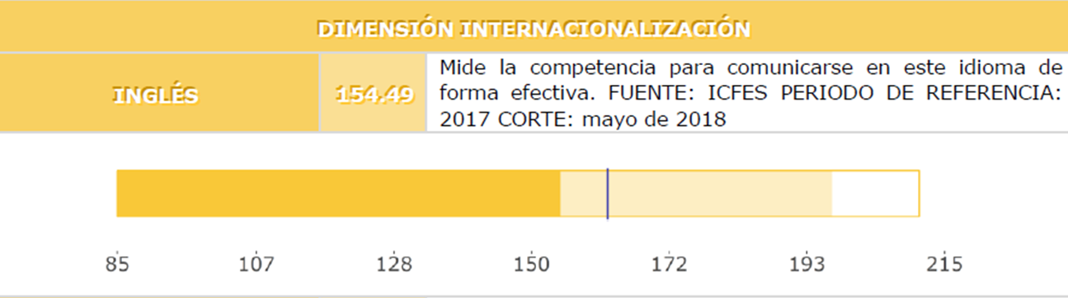


Internacionalización – 7.1. Inglés
Puesto | Nombre | indicador
1 | UNIVERSIDAD DE LA SABANA | 197,292022
2 | COLEGIO MAYOR DE NUESTRA SEÑORA DEL ROSARIO | 195,925373
3 | UNIVERSIDAD EAFIT- | 195,663755
4 | UNIVERSIDAD ICESI | 190,553869
5 | UNIVERSIDAD EXTERNADO DE COLOMBIA | 188,297052
6 | UNIVERSIDAD CES | 187,29156
7 | FUNDACION UNIVERSIDAD DE BOGOTA - JORGE TADEO LOZANO | 174,6133
8 | UNIVERSIDAD EAN | 172,874007
9 | UNIVERSIDAD SERGIO ARBOLEDA | 172,412747
10 | UNIVERSIDAD EL BOSQUE | 171,797787
11 | UNIVERSIDAD DISTRITAL-FRANCISCO JOSE DE CALDAS | 168,802059
12 | UNIVERSIDAD AUTONOMA DE BUCARAMANGA-UNAB- | 167,364662
13 | FUNDACION UNIVERSITARIA DE CIENCIAS DE LA SALUD | 167,223502
14 | UNIVERSIDAD DE MEDELLIN | 166,379933
15 | UNIVERSIDAD MILITAR-NUEVA GRANADA | 165,390966
16 | UNIVERSIDAD DE LA SALLE | 164,507737
17 | UNIVERSIDAD CENTRAL | 159,417656
18 | UNIVERSIDAD AUTONOMA DEL CARIBE- UNIAUTONOMA | 156,491772
19 | UNIVERSIDAD DE SAN BUENAVENTURA | 156,010911
20 | UNIVERSIDAD CATOLICA DE PEREIRA | 155,753521
21 | UNIVERSIDAD DE NARIÑO | 154,49361
22 | UNIVERSIDAD DE MANIZALES | 152,305825
23 | UNIVERSIDAD AUTONOMA DE MANIZALES | 152,097674
24 | UNIVERSIDAD LIBRE | 151,23929
25 | UNIVERSIDAD SURCOLOMBIANA | 149,540973
26 | UNIVERSIDAD DE SANTANDER - UDES | 141,17833
27 | UNIVERSIDAD MARIANA | 140,105668
28 | UNIVERSIDAD SIMON BOLIVAR | 139,257582
29 | UNIVERSIDAD COOPERATIVA DE COLOMBIA | 139,144076
30 | UNIVERSIDAD NACIONAL ABIERTA Y A DISTANCIA UNAD | 136,355497
31 | UNIVERSIDAD DEL TOLIMA | 135,202028
32 | CORPORACION UNIVERSITARIA MINUTO DE DIOS -UNIMINUTO- | 134,445331
Promedio simple del puntaje de los estudiantes en el módulo de Inglés.
El propósito de la prueba evaluar la competencia para comunicarse de manera efectiva en inglés de acuerdo a los parámetros del Marco Común Europeo; este modelo permite clasificar a los estudiantes en 5 niveles de desempeño: -A1, A1, B1, y B2, de acuerdo con sus habilidades comunicativas de lectura y uso del lenguaje.
Fuente de información: ICFES 2018; corte de los datos mayo de 2018
211

Slide 48
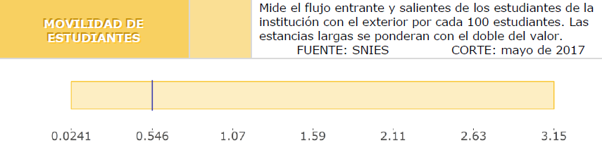
Internacionalización – 7.2. Movilidad estudiantes
Puesto | Nombre | indicador
1 | UNIVERSIDAD EAFIT- | 3,155
2 | UNIVERSIDAD EAN | 2,021
3 | UNIVERSIDAD ICESI | 1,621
4 | UNIVERSIDAD DE LA SABANA | 1,578
5 | COLEGIO MAYOR DE NUESTRA SEÑORA DEL ROSARIO | 1,446
6 | UNIVERSIDAD SERGIO ARBOLEDA | 1,307
7 | UNIVERSIDAD DE LA SALLE | 1,062
8 | UNIVERSIDAD DE MEDELLIN | 0,911
9 | UNIVERSIDAD AUTONOMA DE BUCARAMANGA-UNAB- | 0,809
10 | UNIVERSIDAD CATOLICA DE PEREIRA | 0,761
11 | UNIVERSIDAD CES | 0,699
12 | UNIVERSIDAD LIBRE | 0,603
13 | UNIVERSIDAD AUTONOMA DEL CARIBE- UNIAUTONOMA | 0,599
14 | UNIVERSIDAD EXTERNADO DE COLOMBIA | 0,546
15 | FUNDACION UNIVERSITARIA DE CIENCIAS DE LA SALUD | 0,397
16 | UNIVERSIDAD COOPERATIVA DE COLOMBIA | 0,360
17 | UNIVERSIDAD AUTONOMA DE MANIZALES | 0,297
18 | UNIVERSIDAD EL BOSQUE | 0,296
19 | UNIVERSIDAD DEL TOLIMA | 0,278
20 | UNIVERSIDAD DE MANIZALES | 0,269
21 | FUNDACION UNIVERSIDAD DE BOGOTA - JORGE TADEO LOZANO | 0,264
22 | UNIVERSIDAD SIMON BOLIVAR | 0,247
23 | UNIVERSIDAD MILITAR-NUEVA GRANADA | 0,221
24 | UNIVERSIDAD DE SAN BUENAVENTURA | 0,211
25 | CORPORACION UNIVERSITARIA MINUTO DE DIOS -UNIMINUTO- | 0,187
26 | UNIVERSIDAD CENTRAL | 0,101
27 | UNIVERSIDAD DE SANTANDER - UDES | 0,091
28 | UNIVERSIDAD SURCOLOMBIANA | NO reportado
29 | UNIVERSIDAD DE NARIÑO | NO reportado
30 | UNIVERSIDAD DISTRITAL-FRANCISCO JOSE DE CALDAS | NO reportado
31 | UNIVERSIDAD NACIONAL ABIERTA Y A DISTANCIA UNAD | NO reportado
32 | UNIVERSIDAD MARIANA | NO reportado
Proporción de estudiantes que realizan movilidad internacional entrante o saliente.
Se diferencian los procesos de más de noventa días al valerlos por el doble que los procesos menores a noventa días.
Fuente: SNIES
Corte: mayo de 2018

Slide 49
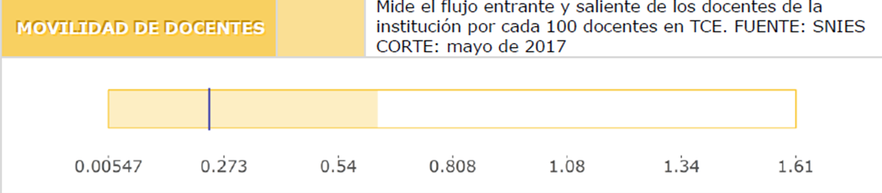
Internacionalización – 7.3. Movilidad Docentes
Puesto | Nombre | indicador
1 | COLEGIO MAYOR DE NUESTRA SEÑORA DEL ROSARIO | 0,633
2 | UNIVERSIDAD EAN | 0,631
3 | UNIVERSIDAD EXTERNADO DE COLOMBIA | 0,573
4 | UNIVERSIDAD EAFIT- | 0,543
5 | UNIVERSIDAD ICESI | 0,497
6 | UNIVERSIDAD DE LA SABANA | 0,438
7 | UNIVERSIDAD DE LA SALLE | 0,416
8 | UNIVERSIDAD DE MEDELLIN | 0,380
9 | UNIVERSIDAD CATOLICA DE PEREIRA | 0,366
10 | UNIVERSIDAD DE MANIZALES | 0,354
11 | FUNDACION UNIVERSITARIA DE CIENCIAS DE LA SALUD | 0,322
12 | UNIVERSIDAD CES | 0,321
13 | UNIVERSIDAD AUTONOMA DE MANIZALES | 0,303
14 | UNIVERSIDAD AUTONOMA DEL CARIBE- UNIAUTONOMA | 0,239
15 | UNIVERSIDAD AUTONOMA DE BUCARAMANGA-UNAB- | 0,213
16 | UNIVERSIDAD SIMON BOLIVAR | 0,208
17 | UNIVERSIDAD LIBRE | 0,204
18 | UNIVERSIDAD COOPERATIVA DE COLOMBIA | 0,198
19 | UNIVERSIDAD SERGIO ARBOLEDA | 0,191
20 | FUNDACION UNIVERSIDAD DE BOGOTA - JORGE TADEO LOZANO | 0,163
21 | UNIVERSIDAD EL BOSQUE | 0,147
22 | UNIVERSIDAD CENTRAL | 0,136
23 | UNIVERSIDAD MILITAR-NUEVA GRANADA | 0,132
24 | UNIVERSIDAD DE SAN BUENAVENTURA | 0,073
25 | CORPORACION UNIVERSITARIA MINUTO DE DIOS -UNIMINUTO- | 0,057
26 | UNIVERSIDAD DE SANTANDER - UDES | 0,031
27 | UNIVERSIDAD DEL TOLIMA | 0,026
28 | UNIVERSIDAD SURCOLOMBIANA | No Reportado
29 | UNIVERSIDAD DE NARIÑO | No Reportado
30 | UNIVERSIDAD DISTRITAL-FRANCISCO JOSE DE CALDAS | No Reportado
31 | UNIVERSIDAD MARIANA | No Reportado
32 | UNIVERSIDAD NACIONAL ABIERTA Y A DISTANCIA UNAD | No Reportado
Proporción de docentes que realizan movilidad internacional entrante o saliente.
Fuente: Sistema Nacional de Información de Educación Superior (SNIES). Corte: mayo de 2018.

Slide 50

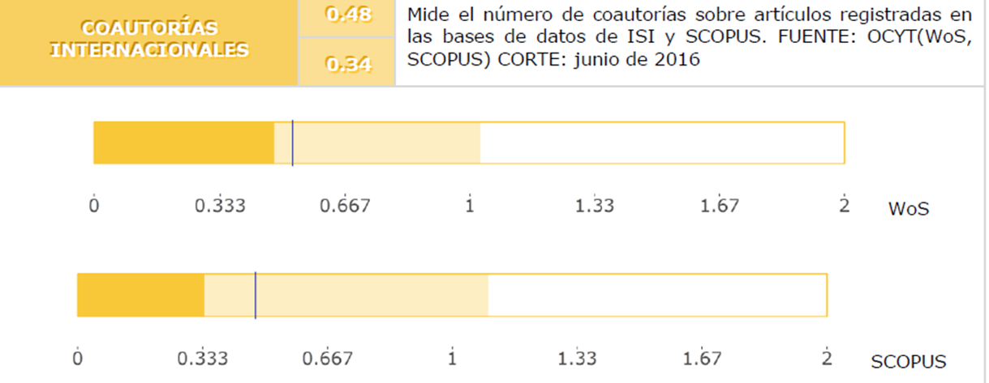


Internacionalización – 7.4. Coautorías internacionales
Puesto | Nombre | WoS | Scopus
1 | UNIVERSIDAD AUTONOMA DEL CARIBE- UNIAUTONOMA | 1,0286 | 0,8205
2 | UNIVERSIDAD SIMON BOLIVAR | 0,9722 | 1,0968
3 | FUNDACION UNIVERSITARIA DE CIENCIAS DE LA SALUD | 0,8000 | 0,4348
4 | UNIVERSIDAD EL BOSQUE | 0,7791 | 0,5755
5 | COLEGIO MAYOR DE NUESTRA SEÑORA DEL ROSARIO | 0,7178 | 0,5620
6 | UNIVERSIDAD DE SANTANDER - UDES | 0,7021 | 0,7755
7 | UNIVERSIDAD CENTRAL | 0,6500 | 0,8125
8 | UNIVERSIDAD CES | 0,6500 | 0,3445
9 | UNIVERSIDAD DE LA SABANA | 0,6170 | 0,3969
10 | UNIVERSIDAD SURCOLOMBIANA | 0,6000 | 0,5600
11 | UNIVERSIDAD DEL TOLIMA | 0,5909 | 0,5479
12 | UNIVERSIDAD DE MEDELLIN | 0,5862 | 0,5333
13 | UNIVERSIDAD AUTONOMA DE BUCARAMANGA-UNAB- | 0,5862 | 0,6250
14 | FUNDACION UNIVERSIDAD DE BOGOTA - JORGE TADEO LOZANO | 0,5556 | 0,5294
15 | UNIVERSIDAD LIBRE | 0,5429 | 0,3846
16 | UNIVERSIDAD SERGIO ARBOLEDA | 0,5278 | 0,6333
17 | UNIVERSIDAD EAFIT- | 0,5248 | 0,6034
18 | UNIVERSIDAD ICESI | 0,5172 | 0,5377
19 | UNIVERSIDAD MARIANA | 0,5000 | 0,2222
20 | UNIVERSIDAD DE NARIÑO | 0,4783 | 0,3372
21 | UNIVERSIDAD EAN | 0,4783 | 0,3333
22 | UNIVERSIDAD DE SAN BUENAVENTURA | 0,4533 | 0,6667
23 | UNIVERSIDAD COOPERATIVA DE COLOMBIA | 0,4222 | 0,4512
24 | UNIVERSIDAD DE LA SALLE | 0,3929 | 0,3556
25 | UNIVERSIDAD EXTERNADO DE COLOMBIA | 0,3625 | 0,2885
26 | UNIVERSIDAD MILITAR-NUEVA GRANADA | 0,3448 | 0,3007
27 | UNIVERSIDAD NACIONAL ABIERTA Y A DISTANCIA UNAD | 0,3333 | 0,3846
28 | UNIVERSIDAD DISTRITAL-FRANCISCO JOSE DE CALDAS | 0,3043 | 0,4746
29 | UNIVERSIDAD DE MANIZALES | 0,2778 | 0,4444
30 | CORPORACION UNIVERSITARIA MINUTO DE DIOS -UNIMINUTO- | 0,1852 | 0,1429
31 | UNIVERSIDAD AUTONOMA DE MANIZALES | 0,0625 | 0,2353
32 | UNIVERSIDAD CATOLICA DE PEREIRA | No reportado | No reportado
Número de coautorías entre 2009-2015 que los autores de la institución realizan con autores extranjeros, normalizado por el número de docentes medidos en tiempos completos equivalentes en 2016-I.
Fuente de la información: Observatorio de Ciencia y Tecnología 2016 y Sistema Nacional de Información de Educación Superior (SNIES).

Slide 51

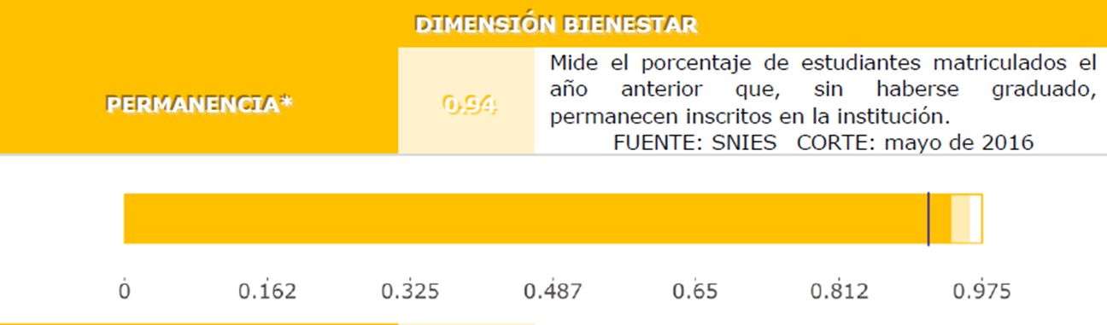

Bienestar – 8.1 Permanencia (Reducción deserción)
Puesto | Nombre | indicador
1 | UNIVERSIDAD CES | 0,9611
2 | UNIVERSIDAD ICESI | 0,9551
3 | UNIVERSIDAD DE LA SABANA | 0,9492
4 | UNIVERSIDAD MARIANA | 0,9465
5 | FUNDACION UNIVERSITARIA DE CIENCIAS DE LA SALUD | 0,9452
6 | UNIVERSIDAD AUTONOMA DE MANIZALES | 0,9448
7 | UNIVERSIDAD DE NARIÑO | 0,9395
8 | UNIVERSIDAD DE MANIZALES | 0,9371
9 | UNIVERSIDAD EAFIT- | 0,9326
10 | UNIVERSIDAD CATOLICA DE PEREIRA | 0,9307
11 | COLEGIO MAYOR DE NUESTRA SEÑORA DEL ROSARIO | 0,9243
12 | FUNDACION UNIVERSIDAD DE BOGOTA - JORGE TADEO LOZANO | 0,9239
13 | UNIVERSIDAD AUTONOMA DE BUCARAMANGA-UNAB- | 0,9215
14 | UNIVERSIDAD CENTRAL | 0,9211
15 | UNIVERSIDAD SIMON BOLIVAR | 0,917
16 | UNIVERSIDAD DE SAN BUENAVENTURA | 0,9141
17 | UNIVERSIDAD DEL TOLIMA | 0,9138
18 | UNIVERSIDAD SURCOLOMBIANA | 0,9137
19 | UNIVERSIDAD DISTRITAL-FRANCISCO JOSE DE CALDAS | 0,9132
20 | UNIVERSIDAD DE MEDELLIN | 0,9118
21 | UNIVERSIDAD LIBRE | 0,9091
22 | UNIVERSIDAD AUTONOMA DEL CARIBE- UNIAUTONOMA | 0,9036
23 | UNIVERSIDAD EL BOSQUE | 0,8985
24 | UNIVERSIDAD DE LA SALLE | 0,8985
25 | UNIVERSIDAD DE SANTANDER - UDES | 0,8938
26 | UNIVERSIDAD SERGIO ARBOLEDA | 0,8931
27 | UNIVERSIDAD COOPERATIVA DE COLOMBIA | 0,8918
28 | UNIVERSIDAD EAN | 0,8901
29 | CORPORACION UNIVERSITARIA MINUTO DE DIOS -UNIMINUTO- | 0,8887
30 | UNIVERSIDAD EXTERNADO DE COLOMBIA | 0,8408
31 | UNIVERSIDAD MILITAR-NUEVA GRANADA | 0,7971
32 | UNIVERSIDAD NACIONAL ABIERTA Y A DISTANCIA UNAD | 0,7386
El valor de la tasa de permanencia corresponde al porcentaje acumulado de estudiantes que continuaron sus estudios sin dejar de registrar matrícula por dos o más períodos académicos consecutivos en un programa académico de una IES.
Se calcula como el inverso de la deserción por periodo.
Fuente de información: SPADIES -2017 (corte datos: noviembre de 2016-1)

Slide 52
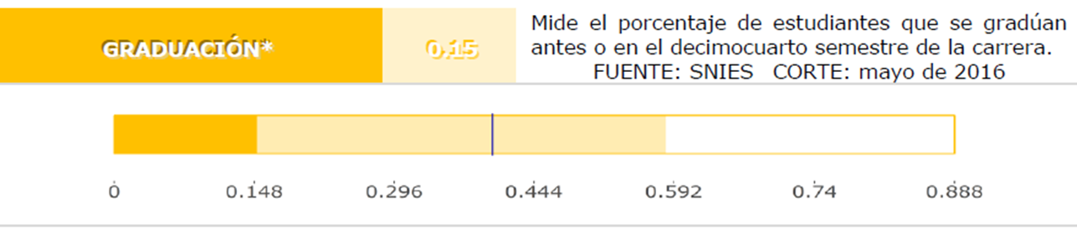

Bienestar – 8.2 Graduación
Puesto | Nombre | indicador
1 | UNIVERSIDAD AUTONOMA DE MANIZALES | 0,584
2 | UNIVERSIDAD CES | 0,579
3 | FUNDACION UNIVERSITARIA DE CIENCIAS DE LA SALUD | 0,560
4 | UNIVERSIDAD MARIANA | 0,558
5 | UNIVERSIDAD EAFIT- | 0,499
6 | UNIVERSIDAD DE SAN BUENAVENTURA | 0,488
7 | UNIVERSIDAD SURCOLOMBIANA | 0,465
8 | FUNDACION UNIVERSIDAD DE BOGOTA - JORGE TADEO LOZANO | 0,456
9 | COLEGIO MAYOR DE NUESTRA SEÑORA DEL ROSARIO | 0,441
10 | UNIVERSIDAD AUTONOMA DE BUCARAMANGA-UNAB- | 0,435
11 | UNIVERSIDAD AUTONOMA DEL CARIBE- UNIAUTONOMA | 0,419
12 | UNIVERSIDAD EL BOSQUE | 0,417
13 | UNIVERSIDAD CATOLICA DE PEREIRA | 0,414
14 | UNIVERSIDAD SIMON BOLIVAR | 0,413
15 | UNIVERSIDAD MILITAR-NUEVA GRANADA | 0,411
16 | UNIVERSIDAD ICESI | 0,400
17 | UNIVERSIDAD LIBRE | 0,400
18 | UNIVERSIDAD DEL TOLIMA | 0,395
19 | UNIVERSIDAD DE LA SABANA | 0,382
20 | UNIVERSIDAD DE SANTANDER - UDES | 0,373
21 | UNIVERSIDAD EXTERNADO DE COLOMBIA | 0,357
22 | UNIVERSIDAD DE MEDELLIN | 0,352
23 | UNIVERSIDAD SERGIO ARBOLEDA | 0,349
24 | CORPORACION UNIVERSITARIA MINUTO DE DIOS -UNIMINUTO- | 0,346
25 | UNIVERSIDAD CENTRAL | 0,346
26 | UNIVERSIDAD COOPERATIVA DE COLOMBIA | 0,330
27 | UNIVERSIDAD EAN | 0,324
28 | UNIVERSIDAD DE LA SALLE | 0,291
29 | UNIVERSIDAD DISTRITAL-FRANCISCO JOSE DE CALDAS | 0,257
30 | UNIVERSIDAD DE NARIÑO | 0,151
31 | UNIVERSIDAD NACIONAL ABIERTA Y A DISTANCIA UNAD | 0,136
32 | UNIVERSIDAD DE MANIZALES | NO reportado
porcentaje de estudiantes de todas las cohortes que se han graduado de un programa académico de una IES hasta el décimo cuarto semestre.
Es decir, el conteo acumulado de graduados hasta un semestre determinado de todas las cohortes que han cursado al menos hasta ese semestre, sobre el total de inscritos en primer curso de dichas cohortes
(MEN, 2015).
Fuente de información: SPADIES 2017
corte datos: noviembre de 2016

Slide 53
Competencias en educación superior
Genéricas y específicas

Slide 54
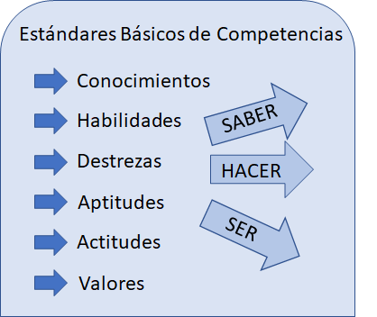
Marco de referencia del aprendizaje y evaluación por competencias
“Estándares básicos de competencias de educación básica y Media”.
Los estándares básicos de competencias (EBC) son las herramientas sobre las cuales, el Ministerio de Educación Nacional, ha soportado el desarrollo de el marco epistemológico del sistema educativo colombiano y sobre el cual se cimenta la formación en todos los niveles de formación de la educación básica y media. Y sobre esta definición se determina el mecanismo de evaluación de la calidad como se verá más adelante.
Estándares básicos de competencias
en Lenguaje, Matemáticas, Ciencias y Ciudadanas (MEN, Mayo de 2006)
Guía sobre lo que los estudiantes deben saber
y saber hacer con lo que aprenden
Fuente: https://www.mineducacion.gov.co/1621/articles-340021_recurso_1.pdf

Slide 55
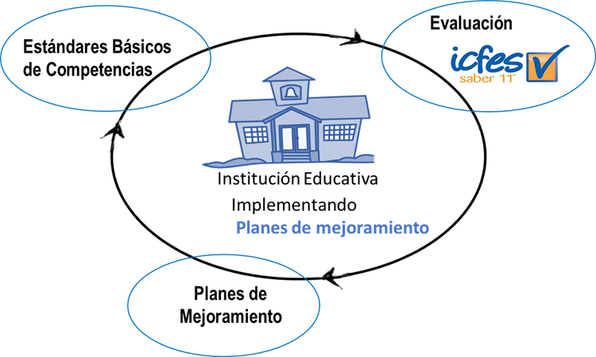
Marco de referencia del aprendizaje y evaluación por competencias
“Estándares básicos de competencias de educación básica y Media”.
El documento señala que las evaluaciones: externa e interna, serán el instrumento para saber qué tan lejos o tan cerca se está de alcanzar la calidad establecida con los estándares mencionados.
Como se estudiará, la evaluación externa, será uno de los mecanismos para medir de forma estandarizada el avance de la calidad en el colectivo de las Instituciones educativas y de las regiones en el país.
Ese mismo modelo se plantea para la educación superior, que como se estudió previamente ha determinado en el examen Saber Pro (y en el TYT) la medición de dos tipos de competencias: las genéricas y las no-genéricas, lo que permite poner en un mismo rasero a todas las IES y a todos los programas académicos.
Fuente: https://www.mineducacion.gov.co/1621/articles-340021_recurso_1.pdf

Slide 56
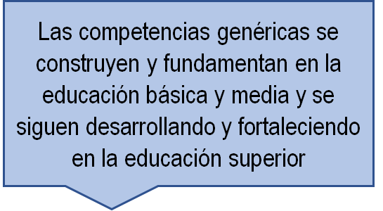
Marco de referencia para la Educación Superior: Competencias Genéricas
Como ya se ha indicado las competencias genéricas son iniciadas y fundamentadas en la educación básica y media y se continúan fortaleciendo en la educación superior, pero estas, nunca reemplazan las competencias específicas (no-genéricas) que son desarrolladas en los diferentes programas de educación superior..
Entre 2008 y 2009 se hizo una convocatoria nacional, para reunir expertos que revisaron el estado sobre las competencias genéricas que responden a las exigencias de la formación profesional en respuesta a las necesidades de la sociedad global.
Como resultado final de este trabajo las competencias seleccionadas se agruparon en cuatro grupos:
Comunicación en lengua materna y en otra lengua internacional
Pensamiento matemático;
Ciudadanía
Ciencia, tecnología y manejo de la información.
Fuente: propuesta de lineamientos para la formación por competencias en educación superior
https://www.mineducacion.gov.co/1621/articles-261332_archivo_pdf_lineamientos.pdf

Slide 57
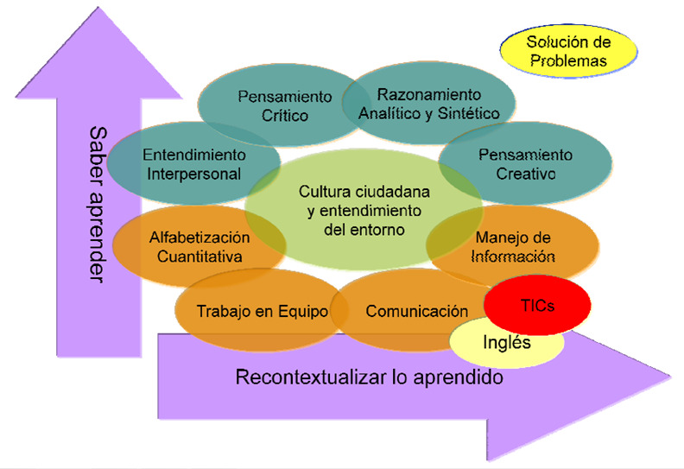
Marco de referencia para la Educación Superior: Competencias Genéricas
Competencias Genéricas de aplicación en el contexto de la educación superior colombiana
Fuente: propuesta de lineamientos para la formación por competencias en educación superior
https://www.mineducacion.gov.co/1621/articles-261332_archivo_pdf_lineamientos.pdf

Slide 58


Evaluación de la calidad en Colombia
Los exámenes de estado en Colombia se aplican en todos los niveles de formación a la totalidad de estudiantes del país, esto es Saber 11 a los estudiantes de último nivel de educación media y las pruebas Saber TYT y Saber PRO a los estudiantes próximos a egresar en los programas de formación profesional en la educación superior.
Las tres pruebas son estandarizadas, ya que las condiciones de aplicación y el procedimiento de análisis de resultados están normalizados por el Icfes, así, esta entidad garantiza la objetividad de los resultados obtenidos a través de las mediciones uniformes de las poblaciones y de las diversas instituciones, lo que permite los posteriores análisis comparativos.

Slide 59
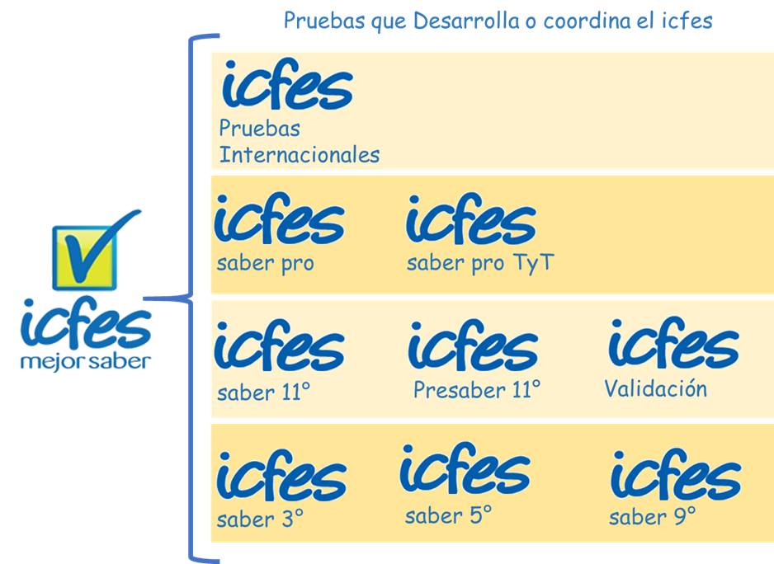
Las pruebas de estado en Colombia
El Icfes dentro de sus funciones tiene el manejo completo de la aplicación de las pruebas de estado en el país para todos los niveles educativos.
Apoya la aplicación total o parcial de algunas pruebas internacionales en las que nuestro país participa para los observatorios de la evolución de la calidad para poder ser comparados como país con las diversas regiones y países del orbe.
Pruebas que se aplican actualmente:
Pruebas de los grados 3°, 5° y 9°
Pruebas de la educación media (grado 11°), las pruebas Saber 11, requisito para el ingreso a la Educación Superior en Colombia.
Pruebas de la educación superior

Slide 60
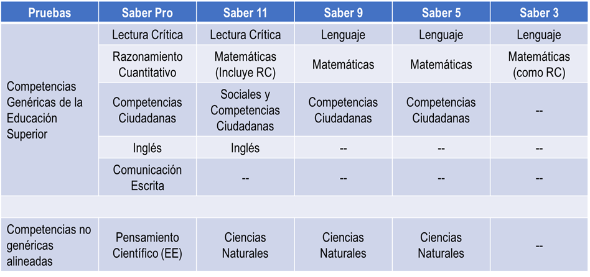
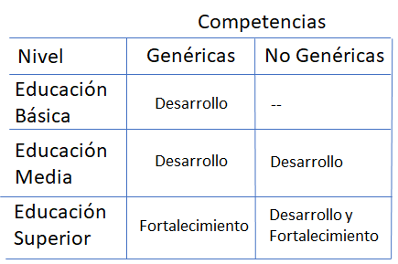
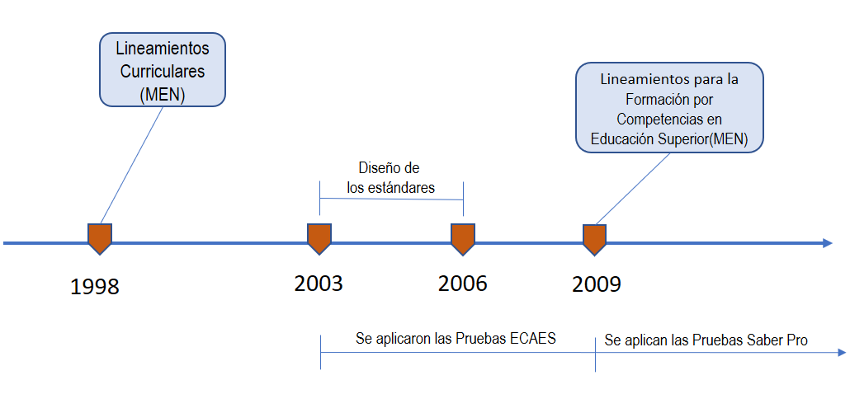
Alineación de las pruebas SABER

Slide 61
Agenda de la jornada
Parte 1. Calidad educativa y Marco general de la formación por competencias para la educación superior en Colombia (2h)
Parte 2. Competencia de razonamiento cuantitativo. (2h)
Parte 3. Derrotero de una la política para formación en razonamiento cuantitativo. (2h)
Parte 4. Taller: construcción de una política para los programas de licenciatura sobre la formación en razonamiento cuantitativo (2h)
Anexo: 1- Lectura crítica / anexo 2 – evolución de las pruebas del Icfes

Slide 62
Parte 2. Competencia de razonamiento cuantitativo. (2h)
Una visión crítica desde la visión de formación o de la evaluación, ¿cuál es el paradigma?
Ámbito internacional (pruebas PISA, TIMSSS)
Ámbito nacional (pruebas Saber Pro).

Slide 63

¿cuál es el paradigma?
La consolidación de la cultura de la evaluación soportada por el sistema de evaluación de competencias. 2003: Exámenes de Calidad de la Educación Superior (Ecaes),
El MEN emprendió la definición de un marco de competencias para educación superior, pese a la diversidad de la oferta educativa, las reservas de algunos miembros de la comunidad académica sobre la noción de competencia y la formación que tradicionalmente se centraba en competencias específicas, definidas de manera general en los perfiles profesionales.
2009 – 2010: Definieron las competencias genéricas de la educación superior, procurando que fueran pertinentes para el contexto colombiano en el marco de la globalización
La evaluación de las competencias implicó cambios sustanciales en el diseño de los exámenes, en tanto se pasó de la medición de conocimientos y aptitudes a la evaluación del “saber hacer en contexto”, es decir, a determinar el grado de capacidad de un estudiante para aplicar conocimientos y habilidades en situaciones concretas.

Slide 64


Ámbito internacional
Programme for International Student Assessment
(Programa para la Evaluación Internacional de Alumnos )
Trends in International Mathematics and Science Study TIMSSS
(Estudio de las Tendencias en Matemáticas y Ciencias)

Slide 65
PISA: Programa para la Evaluación Internacional de Alumnos
PISA evalúa hasta qué punto los alumnos cercanos al final de la educación obligatoria han adquirido algunos de los conocimientos y habilidades necesarios para la participación plena en la sociedad del saber.
Las pruebas se aplican cada tres años y evalúan el rendimiento de estudiantes de 15 años en áreas específicas y estudian una amplia gama de resultados educativos, entre como: la motivación de los alumnos por aprender, la concepción que éstos tienen sobre sí mismos y sus estrategias de aprendizaje.
Años de participación de Colombia: 2006, 2009, 2012, 2015 y 2018
Objetivo: Determinar en qué medida los estudiantes de 15 años, independientemente del grado que estén cursando, han adquirido los conocimientos y competencias esenciales para afrontar los retos de la vida adulta.
¿Qué evalúa? Evalúa y compara lo que los estudiantes pueden hacer con lo que saben.
Áreas evaluadas: Lectura, matemáticas y ciencias. En cada aplicación se pone el énfasis en una de las áreas. Las tres pruebas en cada una de sus años se orientaron a temáticas específicas así: lectura (en el 2000 y el 2009), matemáticas (en 2003 y 2012) y las ciencias en 2006 y 2015, siendo la resolución de problemas un área temática especial en las pruebas de PISA 2003. En 2009 Colombia también participó en la prueba de lectura electrónica, y en 2012 en la de alfabetización financiera.
¿Qué población participa? Estudiantes del sistema educativo que tienen 15 años, sin importar el nivel educativo en que se ubiquen.
Periodicidad de aplicación: Desde el 2000 se aplica cada tres años.
Países participantes: Los países miembros de la OCDE y algunas naciones que no pertenecen a la organización pero que se han vinculado al este estudio.

Slide 66
PISA: Programa para la Evaluación Internacional de Alumnos
Marco de referencia de PISA :
Definición de la competencia matemática
Organización del área de conocimiento (procesos y conocimientos matemáticos y contextos)
Evaluación de la competencia matemática.
Competencia
La capacidad del individuo para formular, emplear e interpretar las matemáticas en distintos contextos. Incluye el razonamiento matemático y la utilización de conceptos, procedimientos, datos y herramientas matemáticas para describir, explicar y predecir fenómenos. Ayuda a los individuos a reconocer el papel que las matemáticas desempeñan en el mundo y a emitir los juicios y las decisiones bien fundadas que los ciudadanos constructivos, comprometidos y reflexivos necesitan.
(Ocde, 2013, p. 9).

Slide 67
Procesos matemáticos o habilidades cognitivas
1
Formulación matemática de las situaciones, en las cuales el individuo es capaz de identificar en una situación, un problema del mundo real y la oportunidad de aplicar las matemáticas y traducirlas en un modelo o estructura matemática que pueda resolver.
2
Empleo de conceptos, datos, procedimientos y razonamientos matemáticos, en los cuales el individuo es capaz de ejecutar algún procedimiento matemático, relacionar conceptos, manipular símbolos, tablas o gráficos, e incluso llegar a razonamientos en pro de dar solución a algún problema.
3
Interpretación, aplicación y valoración de los resultados matemáticos, el individuo es capaz de poner en contexto una o más soluciones matemáticas y además es capaz de establecer la relevancia o no de la solución, en la situación-problema
Fuente: Marco y pruebas de evaluación de PISA 2012.Matemáticas, Lectura y Ciencias: OECD. 2012, pp. 12-15
http://archivos.agenciaeducacion.cl/Marcos_pruebas_evaluacion_PISA_2012.pdf

Slide 68
Conocimientos de contenido matemático
Herramientas que el individuo adquiere en su formación académica y que le permiten abordar un problema matemáticamente
Cambio y relaciones
Relaciones, funciones, álgebra con uso de gráficos o tablas
De cantidad
Incertidumbre y datos
Sistemas numéricos, mediciones, cálculos y unidades
Situaciones de la estadística y la probabilidad
Espacio y forma
Fenómenos visuales y física,
matemática, geometría, medición y álgebra
Fuente: Marco y pruebas de evaluación de PISA 2012.Matemáticas, Lectura y Ciencias: OECD. 2012, pp. 19-22
http://archivos.agenciaeducacion.cl/Marcos_pruebas_evaluacion_PISA_2012.pdf

Slide 69
Contextos
El contexto es aquel aspecto del mundo del individuo en el cual se encuentran situados los problemas
Contextos | Temáticas posibles exploradas en los contextos
Personal: Actividades del propio individuo, su familia y su grupo de iguales. | preparación de los alimentos, las compras, los juegos, la salud personal, el transporte personal, los deportes, los viajes, la planificación personal y las propias finanzas
Profesional: Centrados en lo laboral. | medición, el cálculo de costes y el pedido de materiales para la construcción, la nómina/contabilidad, el control de calidad, la planificación/el inventario, el diseño/la arquitectura y la toma de decisiones relacionadas con el trabajo.
Social: Actividades relacionadas con la comunidad (Local Nacional o Global) | sistemas electorales, el transporte, el gobierno, las políticas públicas, la demografía, la publicidad, las estadísticas nacionales y la economía.
Científico: Aplicación de las matemáticas al mundo natural y a cuestiones y temas relacionados con la ciencia y la tecnología. | meteorología o el clima, la ecología, la medicina, las ciencias espaciales, la genética, las mediciones y el propio mundo de las matemáticas.
Fuente: Marco y pruebas de evaluación de PISA 2012.Matemáticas, Lectura y Ciencias: OECD. 2012, pp. 23-24

Slide 70
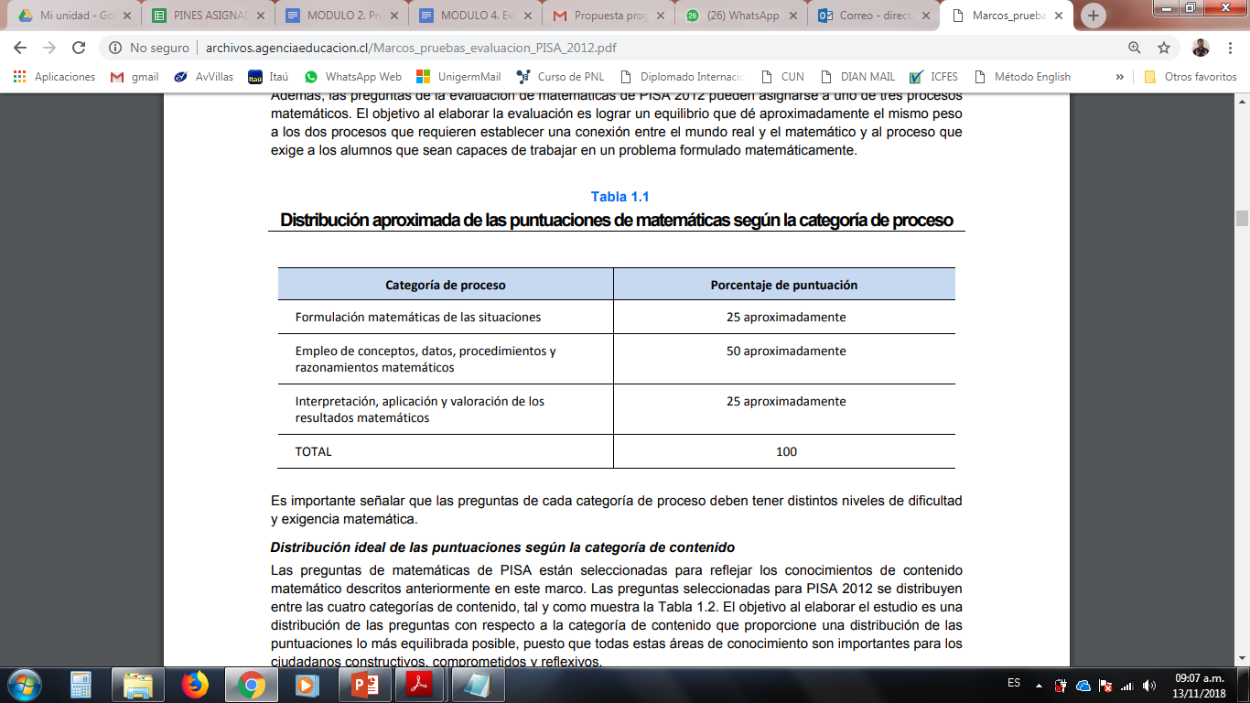
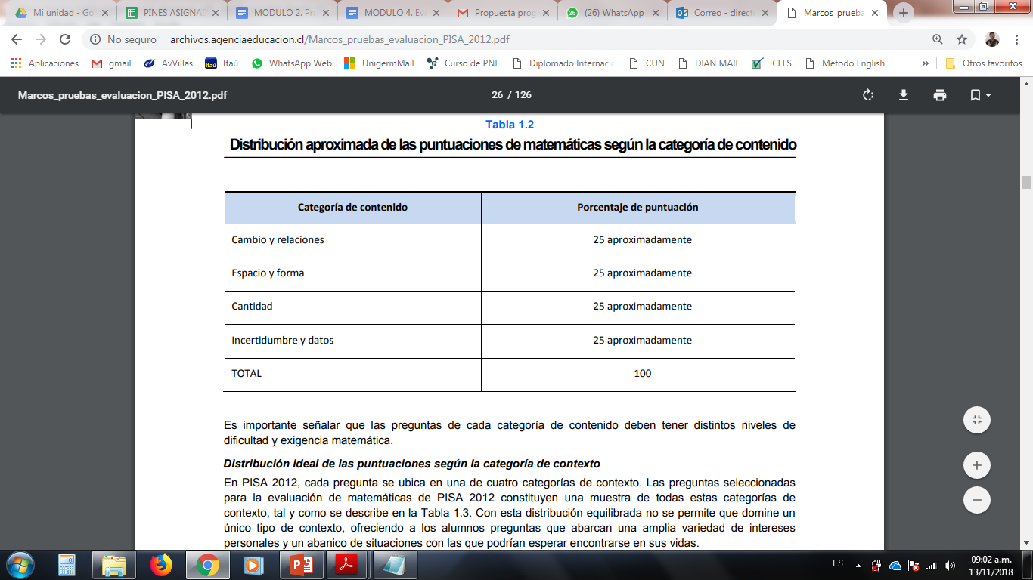
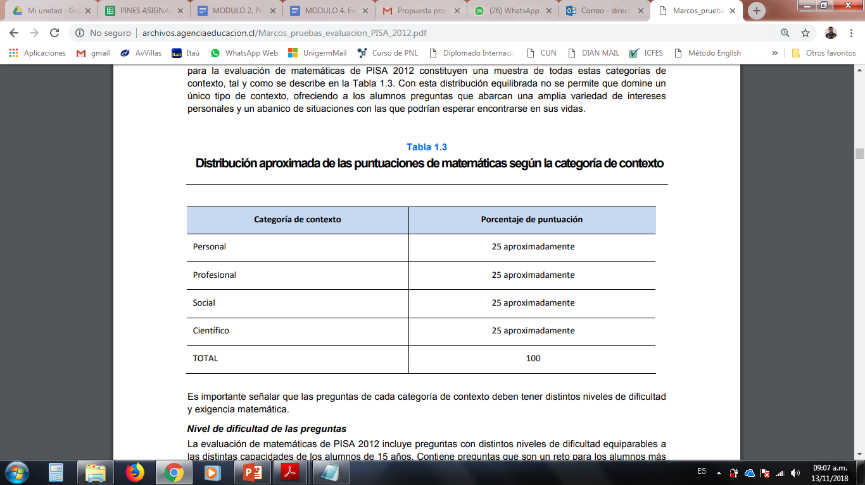
Distribución aproximada de las puntuaciones
Proceso, Contenido y contextos
Fuente: Marco y pruebas de evaluación de PISA 2012.Matemáticas, Lectura y Ciencias: OECD. 2012, pp. 24-26

Slide 71
TIMMS: Estudio de las Tendencias en Matemáticas y Ciencias
El Trends in International Mathematics and Science Study (TIMSS) es una prueba de conocimientos en matemáticas y ciencias de los estudiantes inscritos en los grados cuarto y octavo de todo el mundo.
Prueba desarrollada por la Asociación Internacional para la Evaluación del Rendimiento Educativo (IEA), que lleva a cabo el estudio de Progreso en el Estudio Internacional de Competencia en Lectura (por sus siglas en inglés: Progress in International Reading Literacy Study, PIRLS).
TIMSS se aplicó por primera vez en 1995 y desde entonces es presentada cada cuatro años.
Tomado de: https://nces.ed.gov/timss
Años de participación de Colombia: 1995, 2007
Objetivo: Valorar la relación entre el currículo prescrito, el currículo aplicado y el currículo logrado, en términos de los aprendizajes de los estudiantes.
¿Qué evalúa?. Evalúa y compara lo que los estudiantes saben en las áreas de conocimiento de la prueba
Áreas evaluadas: Ciencias y Matemáticas (Aunque TIMSS se concentra en la matemática de la educación básica, abarca los conocimientos de razonamiento cuantitativo que se evalúan en la educación superior)
¿Qué población participa? 1995 estudiantes de 7° y 8°, en 2007, estudiantes de 4°y 8°.
Periodicidad de aplicación: Cada cuatro años desde 1995
Países participantes: Países de los cinco continentes que se vinculan al estudio, así como entidades subnacionales (provincias, estados, distritos o ciudades).

Slide 72
Procesos matemáticos o habilidades cognitivas
1
2
Numérico: incluye los conocimientos de todos los sistemas numéricos, operaciones y relaciones entre los mismos, el desarrollo del sentido numérico y de la fluidez procedimental, para resolver problemas en contexto
Algebraico: comprende la identificación de patrones, el uso de símbolos matemáticos para representar situaciones matemáticas extraídas de la vida real, modelación de estas a través del planteamiento y resolución de ecuaciones lineales, hasta de dos variables.
3
4
Geométrico: incluye el análisis de las propiedades y relaciones de algunas figuras geométricas, visualizadas en el mundo real, tanto bidimensionales como tridimensionales; medidas geométricas; instrumentos de medición y de la selección y uso de fórmulas para perímetros, áreas y volúmenes.
Estadístico: comprende la organización, representación e interpretación de conjuntos de datos expuestos en forma de gráficos o tablas. Asimismo, encierra comparaciones mediante el uso de medidas descriptivas, tales como: tendencia central, variabilidad y forma, entre conjuntos de datos; la identificación de tendencias o patrones; y la predicción y evaluación crítica de los resultados proporcionados por dichas mediciones o representaciones
Fuente: Mullis, I. M. (2009). TIMSS 2011 assessment frameworks. Boston: timss &
pirls International Study Center Boston College. Página 28
https://timssandpirls.bc.edu/timss2011/downloads/TIMSS2011_Frameworks.pdf

Slide 73
Dominios cognitivos
Conocimiento
Aplicación
El cual cubre los hechos o datos, conceptos y procedimientos que los estudiantes necesitan saber
Enfocada en las habilidades para resolver problemas
Razonamiento
va más allá de la solución rutinaria de los problemas, puesto que abarca situaciones poco familiares, contextos complejos y situaciones-problemas que reúnen aspectos múltiples
Fuente: Mullis, I. M. (2009). TIMSS 2011 assessment frameworks. Boston: timss &
pirls International Study Center Boston College. Página 28
https://timssandpirls.bc.edu/timss2011/downloads/TIMSS2011_Frameworks.pdf

Slide 74


Ámbito nacional
Contextualización evaluación de la calidad.
Configuración de las pruebas.
Competencias genéricas y no genéricas.
Dinámica de las pruebas.

Slide 75
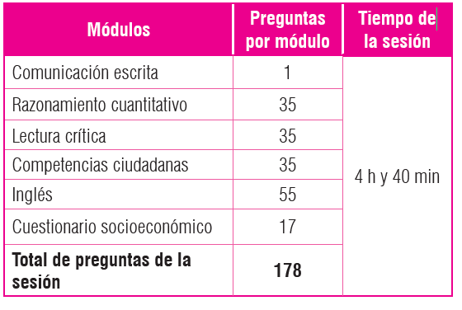
Estructura general de la prueba Saber Pro
Primera Sesión
(obligatoria)
Segunda Sesión
(cuando es seleccionada)
Módulos específicos: Para Saber Pro hay 44 módulos asociados a temáticas y contenidos específicos que los estudiantes tienen la posibilidad de presentar de acuerdo con su área de formación profesional.
Estos módulos pueden ser presentados en la segunda sesión del examen (los estudiantes de arquitectura que tomen módulos específicos tendrán tres sesiones).
Fuente: información tomada de http://www.icfes.gov.co/instituciones-educativas-y-secretarias/saber-pro/oferta-de-modulos-especificos/oferta-2018-2 el 16 de septiembre de 2018

Slide 76
Módulos de las pruebas específicas por área de conocimiento
Área de Conocimiento | Módulos
Agronomía Veterinaria y Afines | 1- Producción agrícola, 2- Producción pecuaria, 3-Salud y bienestar animal
Bellas Artes | 4- Procesos comunicativos, 5- Generación de artefactos
Ciencias De La Salud | 6- Atención en salud, 7- Promoción de la salud y prevención de la enfermedad, 8- Cuidado de enfermería en los ámbitos clínico y comunitario. 9- Fundamentación en diagnóstico tratamiento médico, 10- Diagnóstico y tratamiento en salud oral
Ciencias De La Educación | 11- Enseñar, 12- Formar, 13- Evaluar
Ciencias Sociales Y Humanas | 14- Investigación en ciencias sociales, 15- Procesos comunicativos, 16- Investigación jurídica, 17- Comunicación jurídica, 18- Gestión del conflicto, 19- Análisis de problemáticas psicológicas, 20-Investigación en ciencias sociales, 21 - Intervención en procesos sociales.
Economía, Administración, Contaduría Y Afines | 22- Formulación, evaluación y gestión de proyectos, 23- Gestión de organizaciones, 24 - Gestión financiera, 25- Información y control contable, 26 - Análisis Económico
Matemáticas Y Ciencias Naturales | 27 - Pensamiento científico ciencias biológicas, 28 - Pensamiento científico química 29 - Pensamiento científico ciencias físicas, 30 - Pensamiento científico ciencias de la tierra 31 - Pensamiento científico matemáticas y estadística
Ingeniería, Arquitectura, Urbanismo Y Afines | 32- Estudio proyectual, 33- Proyecto de arquitectura, 34- Formulación de proyectos de ingeniería, 35- Diseño de sistemas, procesos y productos agroindustriales, 36 - Producción agrícola, 37- Diseño de sistemas de manejo del impacto ambiental, 38- Diseño de obras de infraestructura, 39- Diseño de software, 40- Diseño de sistemas de control, 41- Diseño de sistemas productivos y logísticos, 42- Diseño de sistemas mecánicos, 43- Diseño de procesos industriales
Programa: Derecho
Ing. Civil
Fuente: información tomada de http://www.icfes.gov.co/instituciones-educativas-y-secretarias/saber-pro/oferta-de-modulos-especificos/oferta-2018-2 el 16 de septiembre de 2018

Slide 77





Competencias Evaluadas (Genéricas)

Slide 78
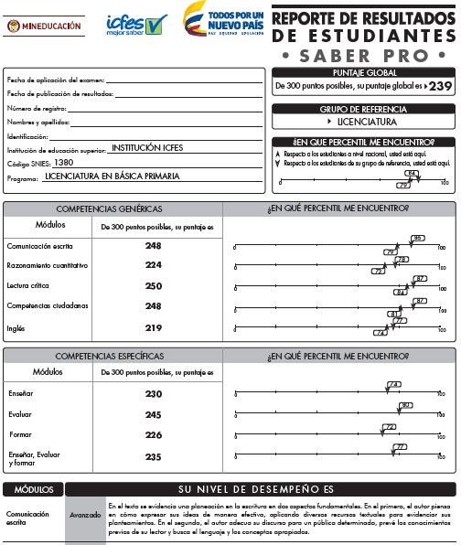
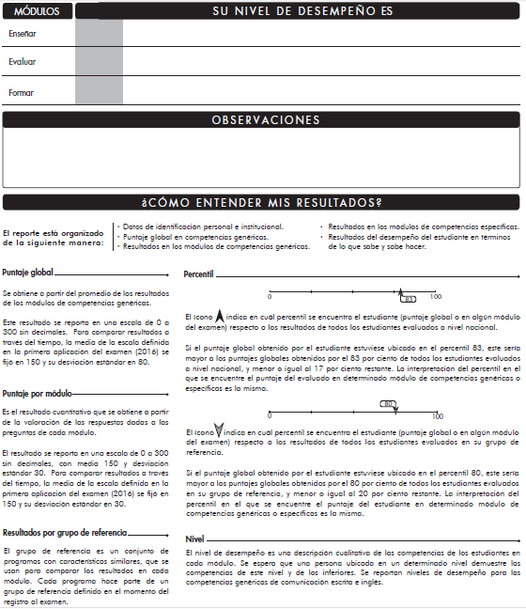
Evaluación e Interpretación de resultados Prueba Saber Pro

Slide 79
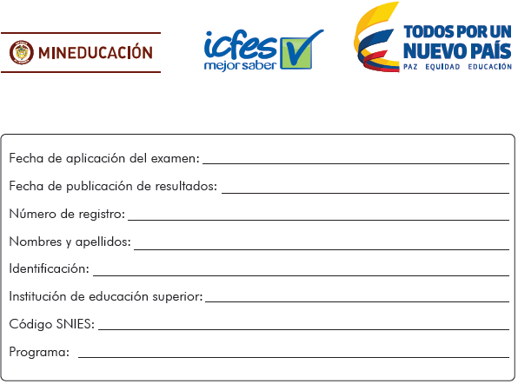
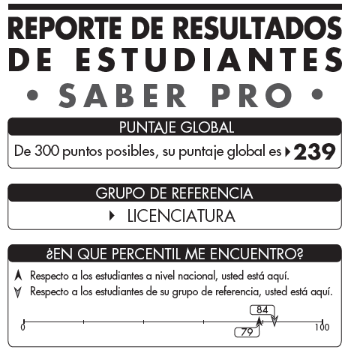
Información personal e institucional

Slide 80
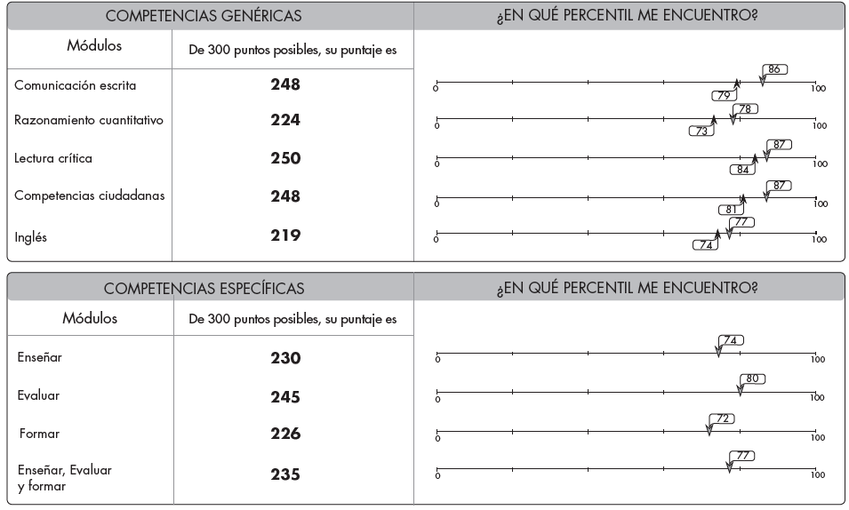

Puntajes y percentiles

Slide 81
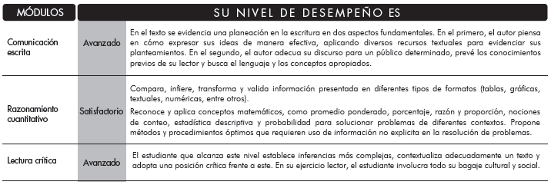

Niveles de Desempeño

Slide 82


Slide 83





Promedio puntaje global – Nariño (Saber Pro 2016 y 2017)
158
155
Promedio Nacional 2016 (150)
(-3)
Promedio Nacional 2017 (147)
146
142
144
(-2)
137
137
132
(-5)
(-5)
Promedio 2016
Promedio 2017

Slide 84


Análisis de las cinco competencias Genéricas
(UDENAR 2016 y 2017)
+2
+1´1
+
9
-
-2
Diferencia
significativa
-2
-3
-9

Slide 85
Análisis de resultados por competencia 2017

Slide 86
Resultados saber Pro – genéricas 2017
Licenciaturas UDENAR 2017

Slide 87

Análisis de grupos de referencia (Puntaje Global)
Tomado de: PRISMA (ICFES) 2018

Slide 88

Análisis de grupos de referencia (RAZONAMIENTO CUANTITATIVO)
Tomado de: PRISMA (ICFES) 2018

Slide 89




2
Competencias
Ciudadanas

Slide 90



RAZONAMIENTO CUANTITATIVO
Guía de Competencias Genéricas lo define como: “al conjunto de elementos de las matemáticas (sean estos conocimientos o competencias) que permiten a un ciudadano tomar parte activa e informada en el contexto social, cultural, político, administrativo, económico, educativo y laboral.” (Icfes, 2017).
No es una prueba de Matemáticas.
Pero si evalúa contenidos de esta área del conocimiento.
Los evalúa desde tres competencias básicas:
(1) Interpretación,
(2) Formulación y ejecución, y,
(3) Argumentación
La prueba evalúa tres áreas de conocimiento específicas: Estadística, Geometría y Álgebra y Cálculo a través de las tres competencias básicas, que en sumatoria son los elementos esenciales del razonamiento cuantitativo que todo ciudadano puede y debe practicar de manera crítica en su participación en la sociedad actual.
2.Generalidades del módulo

Slide 91


Conocimientos curriculares
Corresponden a los elementos fundamentales del razonamiento cuantitativo que todo ciudadano debe emplear y ejercer de manera crítica en la sociedad actual.
Contenidos
Genéricos
Tomado de: http://3.bp.blogspot.com/-qhhCyNr_htQ/UmnXWOlwVPI/AAAAAAAAAO0/vh_mVeQ_0sg/s320/MAT.COTIDIANA1.jpg
corresponden a los que son considerados específicos o propios del quehacer que es aprendido en la etapa escolar y como veremos propios de estas áreas curriculares.
Contenidos
No Genéricos
Tomado de:
https://k39.kn3.net/taringa/C/4/6/A/6/D/BvDaNnii/00A.jpg
2.Generalidades del módulo

Slide 92



Conocimientos curriculares
2.Generalidades del módulo

Slide 93


Competencias

Slide 94


3. Competencias básicas que evalúa el módulo
Interpretación
Formulación y ejecución
Argumentación
3. Competencias

Slide 95








1/3
Competencia básica del razonamiento cuantitativo referida a la capacidad de comprender y manipular representaciones de datos cuantitativos o de objetos matemáticos como: textos, tablas, gráficos, diagramas, esquemas, entre otros.
Esta competencia básica se orienta a evaluar si el estudiante puede extraer información local de los elementos u objetos matemáticos entregados en situaciones o contextos, por ejemplo, que pueda entregar un dato o la lectura de un valor de una tabla o una gráfica de una función en el plano cartesiano.
También se evalúa la capacidad de extraer información global de los elementos presentados en las preguntas, por ejemplo, calcular promedios o encontrar tendencias o patrones desde una perspectiva comunicativa, o seleccionar cuando una figura representa algo de una forma más clara o adecuada).
3. Competencias

Slide 96





2/3
Las preguntas que evalúan esta competencia requieren de la realización de cálculos o estimaciones simples, las cuales se describen a continuación:
Sumas,
Cálculo del promedio de un grupo no mayor de cinco números enteros o decimales con máximo una décima.
Cálculo de diferencias que permitan determinar el rango estadístico de un conjunto de datos,
Multiplicación de dos cantidades enteras con no más de tres dígitos diferentes de 0,
Aproximar números reduciendo la cantidad de cifras decimales.
La competencia se considera que está adquirida cuando el estudiante comprende y transforma la información presentada en los distintos formatos y elementos (series, gráficas, tablas, textos, diagramas o esquemas).
Textos tomados y adaptados de la Guía de orientación Saber Pro - Módulos de Competencias Genéricas 2017, Publicación del Instituto Colombiano para la Evaluación de la Educación (Icfes)
3. Competencias

Slide 97





3/3
Ejemplos de
Objetos
matemáticos
3. Competencias

Slide 98

Esta segunda competencia básica del Razonamiento Cuantitativo hace referencia la capacidad de establecer, ejecutar y evaluar estrategias para analizar o resolver problemas que involucren información cuantitativa y objetos matemáticos.
El estudiante en la evaluación deberá:
Modelar de forma abstracta situaciones concretas,
Analizar los supuestos de un modelo y evaluar su utilidad,
Seleccionar y ejecutar procedimientos matemáticos como manipulaciones algebraicas y cálculos, y,
Evaluar el resultado de un procedimiento matemático.
Se considera que la competencia de “formulación y ejecución” ha sido adquirida por el evaluado cuando desarrolla las siguientes actividades:
En frente de un problema que involucra información cuantitativa u objetos matemáticos, es capaz de diseñar planes de solución
Ejecuta planes de solución y obtienen las soluciones adecuadas.
3. Competencias

Slide 99

La tercera competencia básica, “Argumentación”, es la Capacidad de justificar o dar razón de afirmaciones o juicios a propósito de situaciones que involucren información cuantitativa u objetos matemáticos
Las afirmaciones y los juicios, pueden referirse a representaciones, modelos, procedimientos, resultados, entre otros, a partir de consideraciones o conceptualizaciones matemáticas.
Incluye, entre otras cosas, que el estudiante frente a un problema, o argumento que involucre información cuantitativa (u objetos matemáticos) desarrolle las siguientes actividades:
  Proponga, o identifique razones válidas,
  Use adecuadamente ejemplos y contraejemplos,
  Distinga hechos de supuestos, y,
  Reconozca las falacias (argumentos que parecen válidos pero que no lo son)
3. Competencias

Slide 100
¿Cuándo se considera que ha sido adquirida esta competencia?
Cuando el estudiante es capaz de:
Evaluar detenidamente los procedimientos y estrategias matemáticas que dan solución a los problemas planteados
Sostener o contradecir la interpretación de cierta información
Argumentar a favor o en contra de un procedimiento de resolución que le sea planteado
Aceptar o rechazar la validez o pertinencia de una solución propuesta.
3. Competencias

Slide 101
Estructura del Módulo

Slide 102


4. Estructura del Módulo
El módulo consta de 35 preguntas que se distribuyen de acuerdo con las competencias del módulo, de la siguiente manera:
12 preguntas
12 preguntas
11 preguntas
4. Estructura del módulo

Slide 103

4. Estructura del Módulo
Ojo Saber TyT
es diferente la distribución
Competencias básicas de razonamiento cuantitativo | Número de preguntas | Porcentaje de preguntas
Interpretación y representación | 14 | 40%
Formulación y ejecución | 14 | 40%
Argumentación | 7 | 20%
Total de preguntas | 35 | 100%
4. Estructura del módulo

Slide 104

¿cómo te evalúan?
Cuantitativamente
De 0 a 300
Cada pregunta vale 8,57 puntos.
Cualitativamente
Por Nivel de desempeño
de acuerdo al rango de tu puntaje
4. Estructura del módulo

Slide 105

Nivel de desempeño 1
Para ubicarse en este nivel el estudia debe poder identificar información explícita proveniente de una única fuente de información que se asocia a contextos cotidianos para el mismo estudiante.
La información entregada a los estudiantes se proporciona en : tablas o gráficas de barras que contienen pocos datos, o involucran un máximo dos variables.
Descriptores específicos: El estudiante de este nivel debería:
Establecer relaciones de similitud y orden a partir de la información que le es suministrada en las tablas o gráficas.
Representar en otros formatos de registro la información presentada en las tablas y gráficos.
(Puntaje del módulo de 0 a 125)
4. Estructura del módulo

Slide 106

Nivel de desempeño 2
(Puntaje del módulo de 126 a 155)
Para ubicarse en este nivel el estudiante debe de cumplir con todo lo descrito en el Nivel 1, y además, debe identificar e interpretar información explícita de diversas fuentes de información y usar procedimientos aritméticos sencillos a partir de la información dada.
En este nivel la información también es reportada en tablas y gráficas de barras.
Descriptores específicos: Para ubicarse en nivel 2 el estudiante debe:
Identificar y extraer información explícita presentada en tablas y gráficas de barras.
Representar información contenida en gráficas de barras en otros tipos o formatos de registro.
Formular estrategias, validar procedimientos sencillos y resolver problemas en contextos cotidianos relacionados con el uso de dinero, funcionamiento de negocios, entre otros, los cuales que requieren el uso de:
  Una o dos operaciones, como suma, resta o multiplicación.
  La propiedad distributiva del producto respecto a la suma.
4. Estructura del módulo

Slide 107

Nivel de desempeño 3
(Puntaje del módulo de 156 a 200)
Para lograr este nivel el estudiante debe cumplir con los propuesto en los niveles 1 y 2, y además debe:
Extraer información implícita contenida en representaciones no usuales asociadas a una misma situación y provenientes de una única fuente de información,
Argumentar la validez de procedimientos,
Resolver problemas utilizando modelos que combinan procedimientos aritméticos, algebraicos, variacionales y aleatorios
Descriptores específicos:
El estudiante que se encuentra en este nivel debe:
Identifica y extrae información relevante, explícita o implícita, presentada en gráficos no usuales, como gráficas de barras apiladas, diagramas circulares, etc.
Identifica diferencias entre representaciones de datos asociados a un mismo contexto.
Pronostica resultados, indicando un valor único o un intervalo posible, a partir de tendencias en los datos presentados.
Formula estrategias y resuelve problemas utilizando el cálculo de porcentajes, conversión de unidades estándar, promedios simples, nociones básicas de probabilidad o conteos que utilizan los principios de la suma y la multiplicación, con pocos pasos o cálculos.
4. Estructura del módulo

Slide 108

Nivel de desempeño 4
(Puntaje del módulo de 200 a 300)
Además de lo descrito en los niveles 1, 2 y 3, el estudiante que se ubica en NIVEL 4 identifica y usa información implícita contenida en representaciones no usuales provenientes de diversas fuentes de información, para comprender una situación problema.
El estudiante argumenta la validez de procedimientos y los utiliza para solucionar problemas, decidiendo cuál es el más adecuado.
Descriptores específicos: El estudiante que se ubica en este nivel debe:
Reconocer el significado de expresiones aritméticas dadas en el marco de la solución de un problema.
Establecer y utilizar puntos de referencia en el plano haciendo uso de nociones de paralelismo y rotaciones.
Proponer representaciones a partir de la manipulación y transformación de los datos relevantes en contextos con una o más fuentes de información.
Formular estrategias y resuelve problemas, en contextos con información implícita, utilizando conversión de unidades no estándar, operaciones con decimales y el concepto de proporcionalidad y la regla de tres.
Identificar y corregir errores en procedimientos propuestos como solución a un problema.
Resolver problemas que requieren realizar múltiples operaciones o aproximaciones como parte del proceso de solución.
Validar y comparar procedimientos de solución a un mismo problema y las soluciones obtenidas.
4. Estructura del módulo

Slide 109





Contextos y situaciones
SITUACIONES O CONTEXTOS DE Evaluación
1. Situaciones Familiares o personales
Los escenarios propuestos involucran en sus contenidos del ambiente familiar, tales como: finanzas personales, labores del hogar, transporte, salud y recreación, entre otros.
2. Laborales u ocupacionales
Incluye tareas que se despliegan en un ambiente de trabajo, teniendo en cuenta que no se requieran los conocimientos o habilidades técnicas propias de una ocupación específica.
3. Comunitarios o sociales
Todo lo relacionado con la interacción social y su contexto, se involucra temas de política, economía, convivencia y el medio ambiente.
4. Divulgación científica
Información científica que incluye aportes a la ciencia, resultados y artículos científicos y otros que se relacionan con este tipo de divulgación

Slide 110


Slide 111



5. Preguntas tipo de la prueba
Contexto
En la siguiente gráfica se representa información sobre características de un grupo de personas (en la etiqueta está el valor de la característica y el porcentaje de personas en cada valor)
A cuál de las siguientes situaciones NO puede corresponder la información de la gráfica
Enunciado de la Pregunta
Edades, en años, de jóvenes y niños inscritos en un curso vacacional.
El peso, en kilos, de jóvenes que cursan secundaria.
El tiempo, en horas semanales, que dedican algunos jóvenes a realizar actividades extracurriculares.
La distancia, en kilómetros, recorrida diariamente por un grupo de atletas,
Opciones de respuesta
5. Tipos de preguntas

Slide 112
Pregunta de estudio No. 1
Formulación
En la siguiente gráfica se representa información sobre características de un grupo de personas (en la etiqueta está el valor de la característica y el porcentaje de personas en cada valor) ¿A cuál de las siguientes situaciones NO puede corresponder la información de la gráfica? Edades, en años, de jóvenes y niños inscritos en un curso vacacional. El peso, en kilos, de jóvenes que cursan secundaria. El tiempo, en horas semanales, que dedican algunos jóvenes a realizar actividades extracurriculares. La distancia, en kilómetros, recorrida diariamente por un grupo de atletas,
5. Tipos de preguntas

Slide 113
Pregunta de estudio No. 1
Solución
Competencia evaluada | Interpretación
Afirmación | Comprende y transforma la información cuantitativa y esquemática presentada en distintos formatos.
Respuesta Correcta | B
Descriptor Específico | Establece relaciones de similitud y orden a partir de información suministrada
Nivel | 1
Justificación de la respuesta correcta
Este problema maneja el orden de magnitudes y por lo tanto para determinar la expresión incorrecta se debe analizar cual las cuatro opciones no están el rango de los valores mostrados en la característica: 8. 10 12 y 14. En este caso la opción B asocia las características al peso en kilos (kg) de estudiantes de secundaria, jóvenes que normalmente son personas entre los 10 y 18 años, y cuyos pesos en kg oscilan entre los 40 y 60 kg, y la características en la gráfica van de 8 a 14, lo que se aleja mucho de este rango 40-60 y determina que B es la opción correcta. Las otras tres opciones: A, C y D, si se aplica el mismo modelo de análisis permiten rangos en esos valores de la característica (de 8 a 14).

Slide 114
Pregunta de estudio No. 2
Formulación
Tres hermanos han estado ahorrando billetes del mismo valor. Después de un tiempo deciden repartirse los billetes y notan que la cantidad de billetes que tienen les permite repartírselos por igual. De los siguientes números, ¿Cuál NO podría corresponder a la cantidad total de billetes ahorrados? A. 213 B. 314 C. 276 D. 360
5. Tipos de preguntas

Slide 115
Pregunta de estudio No. 2
Solución
Competencia | Formulación y Ejecución
Afirmación | Frente a un problema que involucra información cuantitativa, el estudiante, plantea e implementa estrategias que lleven a soluciones adecuadas.
Respuesta Correcta | B
Descriptor Específico | Formula estrategias y valida procedimientos sencillos y resuelve problemas en contextos cotidianos relacionados con el uso del dinero, funcionamientos de negocios, entre otros. Estas situaciones requieren del uso de una o dos operaciones como la suma, la resta o la multiplicación y la propiedad distributiva del producto respecto a la suma
Nivel | 2
Justificación de la respuesta correcta
Al dividir 314 entre 3 el resultado sería de 104.66666667, lo que no permitiría repartir en partes iguales la cantidad de billetes ahorrados. si realizamos la operación con los otros datos este sería el resultado: 213 / 3 = 71 276 / 3 = 92 360 / 3 = 120 Con los anteriores valores se evidencia que se podrían repartir los billetes ahorrados en partes iguales.

Slide 116

Pregunta de estudio No. 3
El triángulo ABC de la figura es un triángulo isósceles cuyos lados congruentes miden 5 cm y la base 6 cm.
La altura del triángulo ABC se puede calcular mediante el siguiente proceso:
Usar la propiedad en que la altura divide en dos partes iguales la base de cualquier triángulo isósceles y luego aplicar el teorema de Pitágoras.
Aplicar el teorema de Pitágoras usando como catetos los lados iguale en el triángulo.
Sumar los dos lados iguales del triángulo y luego restarle el valor de la base.
Aplicar el teorema de Pitágoras usando como hipotenusa un lado del triángulo y como cateto la base del mismo
5. Tipos de preguntas

Slide 117
Pregunta de estudio No. 3
Solución
Competencia evaluada | Argumentación
Afirmación | Valida procedimientos y estrategias matemáticas utilizadas para dar solución a problemas.
Respuesta Correcta | A
Descriptor Específico | Identifica y extrae información relevante, explícita o implícita.
Nivel | 3
Justificación de la respuesta correcta
En todo triángulo isósceles: Los ángulos opuestos a los lados iguales, son iguales. La bisectriz del ángulo opuesto a la base corta a la base en su punto medio. La bisectriz coincide con la mediana del lado AB. La bisectriz del ángulo opuesto a la base, es perpendicular a la base. La bisectriz coincide con la altura correspondiente al lado AB. TEOREMA DE PITÁGORAS: En un triángulo rectángulo la hipotenusa al cuadrado es igual al cuadrado de la suma de los catetos. a² + b² = c²

Slide 118

Pregunta de estudio No. 4
El siguiente mapa muestra la distribución de consumo de marihuana durante el año 2009 en el mundo.
Porcentaje de población entre los 15 y los 65 años que consumieron marihuana durante el año 2009
 | más del 10%
 | 8.01% - 10.0 %
 | 6.01% - 8.0 %
 | 4.01% - 6.0%
 | 2.01% - 4.0%
 | menos del 2.0%
Del mapa anterior se puede deducir que:
Los países Europeos presentan el mayor consumo de marihuana a nivel mundial.
Las regiones con mayor consumo de marihuana en el mundo son Norte América y Australia, mientras los países del Sur de Asia y Africanos son los de menor consumo.
Los países Suramericanos presentan un consumo de marihuana superior el 6%.
Los países Escandinavos y del norte de Asia presentan un consumo inferior al 2%.
5. Tipos de preguntas

Slide 119
Pregunta de estudio No. 4
Solución
Competencia evaluada | Interpretación
Afirmación | Comprende y transforma la información cuantitativa y esquemática presentada en distintos formatos.
Respuesta Correcta | B
Descriptor Específico | Propone representaciones a partir de la manipulación y transformación de los datos relevantes en contexto usando una, o más fuentes de información.
Nivel | 4
Justificación de la respuesta correcta
Vemos en la tabla de distribución por colores correspondiente a más del 10% y a menos del 2% del porcentaje de población entre los 15 y los 65 años que consumieron marihuana durante el año 2009 está gráficamente indicándonos los territorios correspondientes en los porcentajes de estudio que la ONU determinó en el mapa.
5. Tipos de preguntas

Slide 120
Agenda de la jornada
Parte 1. Calidad Educativa y Marco general de la formación por competencias para la educación superior en Colombia (2h)
Parte 2. Competencia de razonamiento cuantitativo. (2h)
Parte 3. Derrotero de una la política para formación en razonamiento cuantitativo. (2h)
Parte 4. Taller: construcción de una política para los programas de licenciatura sobre la formación en razonamiento cuantitativo (2h)
Anexo: 1- Lectura crítica / anexo 2 – evolución de las pruebas del Icfes

Slide 121
Parte 3. Derrotero de una la política para formación en razonamiento cuantitativo. (2h)
Definición de la competencia matemática vs el razonamiento cuantitativo
Organización del área de conocimiento desde los procesos y de los saberes matemáticos puestos en contextos.
Evaluación de la competencia matemática.

Slide 122
Propuesta
Definir un Marco de referencia de la competencia
Dominios cognitivos
Campos conceptuales

Slide 123
Propuesta
De la taxonomía propuesta se toman los siguientes niveles para el Sistema Institucional de Evaluación de Competencias:
Uniestructural, en el que se identifica un único aspecto (no siempre relevante) de un concepto.
Multiestructural, en el que se listan o describen los aspectos relevantes de un concepto, pero de manera aislada e independiente.
Relacional, en el cual se identifican y relacionan de manera coherente los aspectos relevantes de un concepto.
Abstracto ampliado, en el cual se identifican y relacionan todos los aspectos relevantes de un concepto, de modo tal que pueden conducir a generalizaciones de un nivel mayor de abstracción y complejidad (University of Auckland, 2004).
Dominios cognitivos
taxonomía SOLO

Slide 124
Propuesta
Dominios cognitivos
Dado que el aprendizaje avanza se vuelve más complejo. solo, que representa una estructura, es un sistema de clasificación de los resultados de aprendizaje en términos de su complejidad, lo que nos permite evaluar el trabajo de los estudiantes en cuanto a su calidad. solo se puede utilizar no sólo en la evaluación, sino en el diseño del plan de estudios, en términos de los resultados de aprendizaje esperados, lo que es útil en la aplicación de la alineación constructiva
(Biggs, 2016).
taxonomía SOLO
Structure of the Observed Learning Outcome
Estructura del Resultado Observado de Aprendizaje

Slide 125


Slide 126
Agenda de la jornada
Parte 1. Calidad Educativa y Marco general de la formación por competencias para la educación superior en Colombia (2)
Parte 2. Competencia de razonamiento cuantitativo. (2h)
Parte 3. Derrotero de una la política para formación en razonamiento cuantitativo. (2h)
Parte 4. Taller: construcción de una política para los programas de licenciatura sobre la formación en razonamiento cuantitativo (2h)
Anexo: 1- Lectura crítica / anexo 2 – evolución de las pruebas del Icfes

Slide 127
Parte 4. Taller: construcción de una política para los programas de licenciatura sobre la formación en razonamiento cuantitativo (2h)
Taller que permitirá el desarrollo de un producto de cierre con el pleno del grupo de la sesión que combinado con la idoneidad del experto entregará a la UDENAR los elementos sustanciales de la política requerida. A continuación se describen los aspectos generales del constructo a desarrollar:
Marco de referencia: listemos los marcos internacionales, nacionales e institucionales que nos acotarán el alcance de la política.
Objetivos de la política. Definir los objetivos generales y específicos primarios que serán la base del proyecto de política
Alcance. Que acote el ámbito de aplicación e intención de la política.
Descripción de la política. Trazar los primeros párrafos que expliciten la política así como las Orientaciones para la el despliegue, análisis y evaluación de aplicación de la política,
Responsabilidades para con la política, definir los actores y roles claves en su diseño e implementación
Referencias usadas, relacionar las fuentes empleadas

Slide 128



Gracias
Ing. Gustavo Velásquez quintana
Contáctame aquí:
(+57) 300 569 8170
+57 321 4957801
gustavovel@gmail.com

Slide 129


Anexo 1 - Complementario

Slide 130

2. Generalidades del Módulo
La intención de la prueba de Lectura Crítica es evaluar las capacidades de entender, interpretar y evaluar textos. Estos textos pueden ser tomados de la vida cotidiana y de ámbitos académicos no especializados.
El módulo se ha diseñado para establecer si el evaluado cuenta con la capacidad de comprensión lectora que le permita: interpretar, aprender y tomar posturas críticas frente a un texto, incluso sin contar con un conocimiento previo del tema tratado en cada una de las preguntas o grupo de preguntas.

Slide 131
2. Generalidades del Módulo
El Módulo evalúa tres (3) competencias, dos de ellas orientadas a la comprensión del contenido de un texto (nivel local o global); la tercera evalúa la posición crítica del evaluado frente al texto.
El ICFES aclara que las tres competencias representan, de manera general, algunas de las habilidades cognitivas necesarias para ser un lector crítico. (ICFES, 2017).
Las competencias son evaluadas a través de preguntas que se asocian a varios tipos de textos con distintos contenidos. La evaluación se sustenta en que la lectura crítica exige de las tres competencias, y en que éstas se ejercitan en función de las características propias de cada texto.

Slide 132




3. Competencias evaluadas

Slide 133

Información adaptada de la Guía de orientación Saber Pro Módulos de Competencias Genéricas 2017 - Publicación del Instituto
Colombiano para la Evaluación de la Educación (Icfes)
Notes:
COMP 1: Identificar y entender los contenidos locales que conforman un texto
Esta competencia incluye la capacidad de identificar y comprender los eventos, ideas, afirmaciones y demás elementos locales que componen un texto. Su evaluación está entonces dirigida a la comprensión del significado de palabras, expresiones o frases que aparecen explícitamente en el texto. En ausencia de esta competencia, no es posible contar con las dos competencias siguientes.
Las dos evidencias que nos permiten afirmar que el estudiante ha desarrollado esta competencia son:
• El estudiante entiende el significado de los elementos locales que constituyen un texto.
• El estudiante identifica los eventos narrados de manera explícita en un texto (literario, descriptivo, caricatura o cómic) y los personajes involucrados (si los hay).

Slide 134

Información adaptada de la Guía de orientación Saber Pro Módulos de Competencias Genéricas 2017 - Publicación del Instituto
Colombiano para la Evaluación de la Educación (Icfes)
Notes:
COMP 2: Comprender cómo se articulan las partes de un texto para darle un sentido global
Esta competencia consiste en la capacidad de comprender cómo se relacionan semántica y formalmente los elementos locales que constituyen un texto, de manera que este adquiera un sentido global. En esa medida, las preguntas que la evalúan siempre involucran varios elementos locales de un texto (por ejemplo, diferentes frases o párrafos) y exigen reconocer y comprender su articulación.
Esta competencia es necesaria para contar con la siguiente. Las cinco evidencias que nos permiten afirmar que el estudiante ha desarrollado esta competencia son:
• El estudiante comprende la estructura formal de un texto y la función de sus partes.
• El estudiante identifica y caracteriza las diferentes voces o situaciones presentes en un texto.
• El estudiante comprende las relaciones entre diferentes partes o enunciados de un texto.
• El estudiante identifica y caracteriza las ideas o afirmaciones presentes en un texto informativo.
• El estudiante identifica el tipo de relación existente entre diferentes elementos de un texto discontinuo.

Slide 135

Información adaptada de la Guía de orientación Saber Pro Módulos de Competencias Genéricas 2017 - Publicación del Instituto
Colombiano para la Evaluación de la Educación (Icfes)
Notes:
COMP 3: Reflexionar a partir de un texto y evaluar su contenido
Esta competencia consiste en la capacidad de enfrentar el texto críticamente. Incluye evaluar la validez de argumentos, identificar supuestos, derivar implicaciones, reconocer estrategias argumentativas y retóricas, relacionar los contenidos con variables contextuales, entre otras habilidades. Se trata de la competencia propiamente crítica y como tal exige un ejercicio adecuado de las dos anteriores.
Las cinco evidencias que nos permiten afirmar que el estudiante ha desarrollado esta competencia son:
• El estudiante establece la validez e implicaciones de un enunciado de un texto argumentativo o
expositivo.
• El estudiante establece relaciones entre un texto y otros textos o enunciados.
• El estudiante reconoce contenidos valorativos presentes en un texto.
• El estudiante reconoce las estrategias discursivas en un texto.
• El estudiante contextualiza adecuadamente un texto o la información contenida en él.

Slide 136

4. Estructura del Módulo
El módulo de Lectura Crítica se compone de 35 preguntas.
Cada pregunta tiene el mismo peso en la evaluación: 8,57 puntos
Independiente del tipo de textos, se contará con un total de 10 a 15 textos diferentes y para cada uno se asocia un promedio de 4 a 5 preguntas.
Las tres competencias serán evaluadas de acuerdo al nivel de pregunta, primando la comprensión de lectura sobre las otras dos competencias.

Slide 137




4. Estructura del Módulo
Distribución de las preguntas en las tres competencias evaluadas
I. Identificar 25%
9
14
II. Comprender 40%
12
II. Reflexionar 35%

Slide 138





Tipo de Textos
Textos que permiten una lectura secuencial y que se organizan en frases, párrafos, secciones, capítulos, etc.
Textos Continuos
Textos Discontinuos
Son textos, u objetos que tienen texto, que NO se leen necesariamente de forma secuencial. Incluye: cuadros, gráficas, tablas, imágenes o esquemas, entre otros.

Slide 139
Textos continuos
Continuos Literarios
Continuos Informativos
|
Estos son textos que se leen de forma secuencial y se organizan en estrofas, párrafos o capítulos. Incluyen:
Novelas.
Cuentos.
Poemas.
Canciones.
Obras literarias o dramatúrgicas.
Este tipo de textos se leen de forma secuencial e incluyen:
Ensayos.
Columnas de opinión
Crónicas.
Textos de divulgación científica.

Slide 140






Textos discontinuos
Discontinuos Informativos
Discontinuos Literarios
No se leen de manera secuencial y
pueden incluir:
Gráficas.
Fotografías.
Tablas o diagramas.
Infografías.
Tablas estadísticas.
Avisos publicitarios.
Manuales o señales.
Tampoco se requiere lectura secuencial y puede incluir:
Cómics.
Caricaturas.
Historias gráficas.

Slide 141


Texto continuo literario
Una vez, al filo de una lúgubre media noche, mientras débil y cansado, en tristes reflexiones embebido, inclinado sobre un viejo y raro libro de olvidada ciencia, cabeceando, casi dormido, oyóse de súbito un leve golpe, como si suavemente tocaran, tocaran a la puerta de mi cuarto.
“Es —dije musitando— un visitante tocando quedo a la puerta de mi cuarto. Eso es todo, y nada más.”
Fuente: fragmento de El cuervo de Edgar Allan Poe. Traducción de Julio Cortázar

Slide 142



Texto discontinuo literario
Fuente: Quino. http://www.sonria.com/glossary/biografia-de-mafalda/

Slide 143
Texto continuo informativo
El calentamiento global comenzó hace 180 años, mucho antes de lo que hasta ahora se creía, y se debió al impacto que tuvo en el clima la revolución industrial, según un estudio internacional publicado por la revista científica Nature. La Universidad Libre de Berlín, una de las instituciones participantes en la investigación, avanzó hoy que ésta es la principal conclusión de un estudio pionero del "archivo natural del clima" de los últimos 500 años (corales tropicales, núcleos sedimentarios, estalagmitas, anillos en troncos y hielos) en ambos hemisferios. Además, el estudio -dirigido por Nerilie Abram de la Universidad Nacional de Australia en Canberra- recoge el análisis de distintos modelos de evolución del clima a lo largo de miles de años.
“Las investigaciones muestran que el calentamiento de la Tierra guarda relación desde el principio con el aumento de la concentración de gases de efecto invernadero consecuencia de la revolución industrial", explicó en un comunicado Jens Zinke, paleontólogo de la Universidad Libre de Berlín y coautor del estudio.
Antes de la revolución industrial la cantidad de gases de efecto invernadero (como el CO2) se encontraban en la atmósfera en una proporción comparativamente baja.
Según el estudio, a partir de 1830, coincidiendo con los primeros pasos de la revolución industrial en Europa Occidental, comenzó a percibirse un aumento de las temperaturas, primero en el Ártico y en las zonas tropicales de los océanos, y posteriormente en Europa, Asia y Norteamérica.
Fuente: Fragmento de “El calentamiento global comenzó hace 180 años, según desvela un estudio”. Agencia EFE Agosto 2016.

Slide 144

Texto discontinuo informativo.
Fuente: http://www.compra-seguidores.com/blog/?p=739

Slide 145



Distribución de las preguntas en tipos de textos
Discontinuo Informativo
8%
Continuo Informativo 70%
3
25
Discontinuo
Literario
7%
3
5
Continuo
Literario
15%
Información adaptada de la Guía de orientación Saber Pro Módulos de Competencias Genéricas 2017 - Publicación del Instituto
Colombiano para la Evaluación de la Educación (Icfes)

Slide 146




¿Cómo te evalúan?
Cuantitativamente
De 0 a 300
Cada pregunta vale 8,57 puntos.
Cualitativamente
Por Nivel de desempeño
de acuerdo al rango de tu puntaje.
0 a 125
126 a 160
161 a 200
201 a 300
4. Estructura del módulo

Slide 147
Nivel de desempeño 1
Descriptor General
El estudiante ubicado en este nivel podría identificar elementos del texto como la temática, la estructura, entre otros, siempre y cuando estos aparezcan de manera explícita.
Podría reconocer la intención comunicativa del autor y responder a preguntas específicas que indagan sobre datos suministrados en el texto.
Debe identificar algunos recursos lingüísticos y discursivos que permiten comprender el significado local de los enunciados
(0 a 125 puntos)
Descriptores Específicos
• Responde a preguntas como ¿de qué trata el texto?, ¿quién enuncia?, ¿para quién?, ¿dónde?, ¿cuándo?, ¿qué ocurre?
• Localiza información particular en el texto: datos, hechos, eventos, características de los personajes y relaciones entre estos, expresiones específicas, gráficas, etc.
• Identifica recursos lingüísticos básicos; es decir, entiende el significado de una palabra en el contexto oracional, reconoce algunas
figuras retóricas del texto, reconoce la función referencial de las palabras en el texto, y distingue el uso de conectores.
• Comprende el significado de palabras, enunciados, expresiones, gráficas e ilustraciones del texto.
• Reconoce la síntesis y su función dentro de la estructura global del texto.
• Identifica la estructura básica del texto: introducción, argumentos y conclusión.
• Identifica la intención comunicativa del autor.
Información adaptada de la Guía de orientación Saber Pro Módulos de Competencias Genéricas 2017 - Publicación del Instituto Colombiano para la Evaluación de la Educación (Icfes)

Slide 148
Nivel de desempeño 2
Descriptor General
Además de lo dicho en el nivel 2, el estudiante reconoce la macroestructura del texto, comprende el sentido global a partir de los elementos de cohesión que permiten su coherencia. Identifica la tipología textual, las estrategias discursivas, y reconoce las funciones del lenguaje para comprender el sentido del texto.
126 a 160
Descriptores Específicos
Comprende el sentido global a partir de la identificación de la tesis, argumentos, tipo de audiencia y las voces presentes en el texto.
Identifica estrategias discursivas en el texto.
Comprende cómo se articulan las estrategias discursivas en el entramado textual para transmitir el mensaje.
Reconoce la tipología textual de la que se vale el autor para dar cuenta del sentido global del texto.
Deduce información puntual a partir del texto base.
Comprende el significado de un enunciado articulado al sentido global del texto.
Identifica la función poética del lenguaje.
Comprende la función de los conectores en la transmisión del mensaje.
Identifica la función de las partes del texto (título, enunciados, párrafos, etc.) en la construcción del sentido global.
Organiza las ideas de un texto para cumplir con un propósito comunicativo determinado.
Extrae conclusiones a partir de la información del texto.
Da cuenta de la relación causa-efecto.
Identifica las voces usadas por el autor, así como el interlocutor al cual se dirige el texto.
Información adaptada de la Guía de orientación Saber Pro Módulos de Competencias Genéricas 2017 - Publicación del Instituto Colombiano para la Evaluación de la Educación (Icfes)

Slide 149
Nivel de desempeño 3
Descriptor General
El estudiante que se ubica en este nivel debe lograr lo mencionado en los niveles 1 y 2 y además demostrar que va más allá de la información explícita del texto dominando las estrategias de comprensión.
El estudiante, además, puede proyectar escritos a partir de la información del texto.
161 a 200
Descriptores Específicos
Interpreta el texto más allá de la forma y el contenido para comparar, asociar, relacionar, jerarquizar, analizar, comprobar, sintetizar y contextualizar la información local y general del texto.
Imagina situaciones hipotéticas a partir de la información del texto.
Idea, traza e imagina situaciones o escritos a partir del texto.
Asigna valor a la intención del autor a partir de la información suministrada en el texto.
Información adaptada de la Guía de orientación Saber Pro Módulos de Competencias Genéricas 2017 - Publicación del Instituto Colombiano para la Evaluación de la Educación (Icfes)

Slide 150
Nivel de desempeño 4
Descriptor General
Además de lo descrito en los niveles 1, 2 y 3, para ubicarse en este nivel el estudiante debe: valorar el contenido global del texto a partir de los elementos locales, las relaciones entre estos, y su posición en un determinado contexto desde una perspectiva hipotética.
201 a 300
Descriptores Específicos
Elabora hipótesis frente a una situación de comunicación, usando la información del texto, aunque esta sea fragmentaria.
Integra los elementos locales en los procesos discursivos que contribuyen a la comprensión global del texto, para elaborar una valoración final de su sentido.
Relaciona contenidos con variables contextuales de la experiencia cotidiana.
Resuelve situaciones hipotéticas a partir de la información presentada en el texto.
Información adaptada de la Guía de orientación Saber Pro Módulos de Competencias Genéricas 2017 - Publicación del Instituto Colombiano para la Evaluación de la Educación (Icfes)

Slide 151
Anexo 2-
Cambios de la Evaluación por Competencia
ICFES
(compendio hecho por Mauricio Quintana)
Matemático y estadístico Colaborador

Slide 152
Evolución saber 11
1968
Primera versión del examen, para apoyar los procesos de admisión de las instituciones de educación superior
1980
Se convirtió en un requisito formal para ingresar a instituciones de educación superior
Decreto 2343 de 1980
2000
La prueba fue orientada a la evaluación por competencias en lugar de la evaluación de conocimientos y aptitudes.
2014
La estructura del examen Saber 11 fue modificada para que sus resultados fueran comparables, en términos de la evaluación de competencias genéricas, con los de otras pruebas del SNEE como las pruebas Saber 3, 5 y 9, y el examen de educación superior, Saber Pro.
Antes del año 2000 no se tenían calificaciones comparables
2000 1 – 2014 2
Saber 11 estaba compuesto por dos partes: un núcleo común: lenguaje, matemáticas, biología, física, química, historia, geografía, filosofía, idioma. componente flexible conformado por cuatro pruebas de profundización.
Puntajes para cada prueba con media 50 y desviación estándar 10
2005
El tiempo de aplicación del examen se redujo a un día

Slide 153
Cambio en la estructura del examen Saber 11
2000-1 a 2005-2 | 2006-1 a 2014-1 | 2014-II en adelante
Lenguaje | Lenguaje | Lectura crítica
Filosofía | Filosofía
Matemáticas | Matemáticas | Matemáticas (Incluye Razonamiento Cuantitativo)
Física | Física | Ciencias Naturales
Química | Química
Biología | Biología
Historia | Ciencias sociales (Historia, Geografía) | Sociales y ciudadanas (Incluye Competencias Ciudadanas)
Geografía
idioma (Inglés, Francés o Alemán) | idioma (Inglés, Francés o Alemán) | Inglés

Slide 154
Escalas del puntaje entre 2000-I y 2014-I
Puntaje | Media (Año: 2000) | Desviación Estándar (Año: 2000) | Mínimo | Máximo
Por prueba | 50 | 10 | 0 | No acotado
Escalas entre 2014-2 en adelante
Puntaje | Media (Año: 2014-2) | Desviación Estándar (Año: 2014-2) | Mínimo | Máximo
Por prueba | 50 | 10 | 0 | 100
Global | 250 | 50 | 0 | 500

Slide 155
EXAMEN SABER TyT
2003-2009
Técnico profesional y tecnológico en administración y afines
Técnico profesional y tecnológico en electrónica y afines
2009
Se dio inicio a la transición entre los exámenes ECAES y el Examen Saber Pro
Decreto 3963 de 2009.
2011 - 2013
Fueron definidas las competencias específicas de los programas técnicos y tecnológicos
Administración y turismo – ciencias Agropecuarias – diseño –Ingeniería - industria y minas – Salud - tecnologías de la información
Técnico profesional y tecnológico en sistemas y afines
2015
Creación de módulos genéricos para el examen Saber TyT
2016
Se determinó que el examen Saber TyT tendría dos aplicaciones anuales
Fueron aplicados 55 exámenes ECAES para programas de educación superior

Slide 156
Escalas de los puntajes en los exámenes Saber TyT
Escalas entre 2016 en adelante
Prueba | Media | Desviación Estándar | Mínimo | Máximo
Razonamiento cuantitativo | 100 | 20 | 0 | 200
Lectura crítica | 100 | 20 | 0 | 200
Comunicación escrita | 100 | 20 | 0 | 200
Inglés | 100 | 20 | 0 | 200
Competencias ciudadanas | 100 | 20 | 0 | 200

Slide 157
Características del examen saber pro
2003 - ECAES
Se centró en la evaluación de competencias específicas por programa
El examen no tenía un carácter obligatorio
2009
La presentación del examen se convirtió en un requisito obligatorio para evaluar la educación formal
Los estudiantes fueran evaluados sobre competencias genéricas: pensamiento crítico, solución de problemas, entendimiento interpersonal y escritura. 2009-2 y 2010-2,
2011 – SABER PRO
Se evalúan competencias genéricas en cinco pruebas: lectura crítica, razonamiento cuantitativo, comunicación escrita, inglés y competencias ciudadana.
No se contaba con exámenes para cada uno de los programas existentes.
2012 – 2015 (Saber PRO)
2016 en adelante (Saber PRO)
2004 – 2010 ECAES
El examen produjo resultados en una escala con media 10 y desviación estándar 1.
Todos los estudiantes fueron evaluados en las competencias genéricas: razonamiento cuantitativo, lectura crítica, comunicación escrita, inglés y competencias ciudadanas
Se produjeron cambios en el diseño de los módulos de estas pruebas y en la calificación de las mismas que imposibilitan la comparación entre años del periodo anterior con el actual.
Los resultados de los módulos de competencias genéricas resultaron en una nueva escala histórica con año base en 2016 con media 150 y desviación estándar 30
Inició la publicación de un puntaje global del examen Saber PRO.

Slide 158
Escalas de los puntajes en el examen ECAES
Escalas del puntaje entre 2004-I y 2010-I
Puntaje | Media | Desviación Estándar | Mínimo | Máximo
ECAES | 100 | 10 | 0 | No acotado
Componente Específico | 10 | 1 | 0 | No acotado

Slide 159
Escalas de los puntajes en los exámenes ECAES
Escalas entre 2006 – 2010-2
Prueba | Media (Año: 2004) | Desviación Estándar (Año: 2004) | Mínimo | Máximo
Comprensión lectora | 10 | 1 | 0 | No acotado
Inglés | 10 | 1 | 0 | No acotado
Pensamiento crítico | 10 | 1 | 0 | No acotado
Solución de problemas | 10 | 1 | 0 | No acotado
Entendimiento interpersonal | 10 | 1 | 0 | No acotado
Escritura | 10 | 1 | 0 | No acotado

Slide 160
Cronología de las pruebas de competencias genéricas realizadas en el examen ECAES
Prueba | 2006-I | 2006-II | 2007-I | 2007-II | 2018 –1 | 2008 -II | 2009 -I | 2009 -II | 2010 - I | 2010 -II | 2011 - I
Comprensión lectora | x | x | x | x | x | x | x | x | x | x | x
Inglés | x | x | x | x | x | x | x | x | x | x | x
Pensamiento crítico |  |  |  |  |  |  |  | X | X | X | X
Solución de problemas |  |  |  |  |  |  |  | X | X | X | X
Entendimiento interpersonal |  |  |  |  |  |  |  | X | X | X | X
Escritura |  |  |  |  |  |  |  | X | X | X | X

Slide 161
Escalas de los puntajes en los exámenes Saber PRO
Escalas entre 2011-2 y 2015
Prueba | Media | Desviación Estándar | Mínimo | Máximo
Razonamiento cuantitativo | 10 | 1 | 0 | No acotado
Lectura crítica | 10 | 1 | 0 | No acotado
Comunicación escrita | 10 | 1 | 0 | No acotado
Inglés | 10 | 1 | 0 | No acotado
Competencias ciudadanas | 10 | 1 | 0 | No acotado

Slide 162
Escalas de los puntajes en los exámenes Saber PRO
Escalas entre 2011-2 y 2015
Prueba | Media | Desviación Estándar | Mínimo | Máximo
Razonamiento cuantitativo | 150 | 30 | 0 | 300
Lectura crítica | 150 | 30 | 0 | 300
Comunicación escrita | 150 | 30 | 0 | 300
Inglés | 150 | 30 | 0 | 300
Competencias ciudadanas | 150 | 30 | 0 | 300

